Slide 1


MOA CDM AI CDM기반 의약품 부작용 (간독성/신독성) 인공지능 예측 모델
2022.04.21
Department of Biomedical Systems Informatics
DHLab
Suncheol Heo

Slide 2
진행사항
인공지능 알고리즘 고도화
다기관 연합 학습 모델
합성데이터 생성
CDM 소위원회 (4/27)에서 원내 오픈 논의 예정
다기관 연합학습
WIM 모델 검토
합성데이터 생성
기타
내부망 PC 세팅 : IP 전달 및 환경 세팅
 | 부작용 | 약물 | 진행사항
Task1. | 신독성 | NSAID | - cohort 생성 진행 중
Task2. | 간독성 | valproic acid/lamotrigine | 다기관 개별 분석 진행 중 분석 편의성 개선
 | 신독성 | meloxicam/celecoxib
Task3. | 간독성 | ARB성분 (Azilsartan 외 8개 약물) | - cohort 생성 진행 중
 | 분석 진행 | 분석결과 추출
세브란스병원(신촌) | O | O
세브란스병원(강남) | O
건양대학교병원 | O
강동성심병원
국립암센터
아주대병원 | (코드전달)
서울대병원
분당서울대병원
충북대병원
한양대병원
UCSD | (코드전달)

Slide 3
Cohort N수 확인
 |  |  |  | 신촌세브란스 | 강남세브란스 | 건양대병원
Study2 | 신독성 | Meloxicam | Case + Control | 5487 | 928 | 361
 |  |  | Case | 8 | 1 | 8
 |  | Celecoxib | Case + Control | 14817 | 5751 | 44
 |  |  | Case | 103 | 20 | 1
 | 간독성 | Valproic_acid | Case + Control | 253 | 34 | 680
 |  |  | Case | 14 | 0 | 38
 |  | lamotrigine | Case + Control | 4213 | 326 | 200
 |  |  | Case | 103 | 1 | 13
Condition1 (case + control) : Drug exposure (OP = 60) & Previous CR measures 2times) & Without elevated creatinine
Condition2 (case) : Condition 1 & Elevated Creatinine
Concept ID를 추가 반영하여 환자 수 확인 예정 후 추가 모델 분석 예정
Notes:
Atlas에서 2개의 코호트를 생성함.
코호트 : 대상 약물복용 환자
60일간 관찰기간이 있으면서, 60일 동안 Lab Test를 2번 하여 정상 범위인 환자 -N (Case + Control)
Lab Test 범위가 비정상인 환자 - Case

Slide 4
Cohort N수 확인
Study2 |  |  |  | 신촌세브란스 | 강남세브란스 | 건양대병원
 | 신독성 | Meloxicam | Control+Case | 5487 | 928 | 369
 |  |  | Case | 8 | 1
 |  | Celecoxib | Control+Case | 14817 | 5751 | 3850
 |  |  | Case | 103 | 20
 | 간독성 | Valproic_acid | Control+Case | 253 | 34 | 826
 |  |  | Case | 14 | 0
 |  | lamotrigine | Control+Case | 4213 | 326 | 217
 |  |  | Case | 103 | 1
Study3 |  |  |  | 신촌세브란스 | 강남세브란스 | 건양대병원
 | ARB | Azilsartan | Control+Case
 |  |  | Case
 |  | Candesartan | Control+Case
 |  |  | Case
 |  | Eprosartan | Control+Case
 |  |  | Case
 |  | Fimasartan | Control+Case
 |  |  | Case
 |  | Irbesartan | Control+Case
 |  |  | Case
 |  | Losartan | Control+Case
 |  |  | Case
 |  | Lomesartan | Control+Case
 |  |  | Case
 |  | Telmisartan | Control+Case
 |  |  | Case
 |  | Valsartan | Control+Case
 |  |  | Case

Slide 5




















Objective & Overview
목적 : 다기관 CDM 데이터를 이용하여 의약품 부작용으로 발생하는 간독성 / 신독성 예측 모델 생성
Multicenter Analysis
Multicenter
Modeling
Hospital
EHR
CDM
CDM selected domain
Cohort Definition
person
measurement
Variable Selection
drug
default : Age, Sex
selection : ex. Lymphocytes
procedure
condition
Outcome ; Adverse events
concept
or
nephrotoxicity
hepatotoxicity
Notes:
목적은 다기관 CDM을 이용하여 특정 약물 복용한 환자에 대해서 간독성과 신독성이 발생을 예측하는 모델을 생성하는 것입니다.
우선 다기관의 병원에 있는 EHR (환자건강기록)을 변환한 CDM 데이터로 구축된 데이터를 활용하게 됩니다.
그리고 CDM 내에 Person Measurement 등 6개의 테이블 정보를 활용하여 코호트 및 예측변수, 종속변수를 추출하게 됩니다.
우선 특정 약물 복용한 환자 정보를 얻어오기 위해 Atlas라는 시스템 내부에서 CDM 데이터를 활용하여 약물을 복용한 환자 군을 추출하게 됩니다.
이후 환자에 해당하는 Measure / drug / procedure / condition 기록을 불러와 유효한 변수를 추출하게 됩니다.
그리고 간독성 / 신독성 부작용을 판별하기 위해서 Measurement 기록을 보고 Normal Range 가 넘는지 안 넘는지를 확인하게 됩니다.

Slide 6
연구대상
각 기관 별 EHR을 CDM(Common Data Model)으로 변환된 데이터
신촌세브란스병원 / 강남세브란스병원 / 건양대학교병원
검증기관
강동성심병원, 국립암센터, 서울대병원, 분당서울대 병원, 아주대병원, 충북대병원, 한양대병원, UCSD (상황에 따라 연구자유지대에 포함된 병원으로 변경될 수 있음.)
선정기준
(신독성 부작용 예측) meloxicam or celecoxib 복용 환자
(간독성 부작용 예측) valproic acid or lamotrigine 복용 환자
Index date 기준으로 60일 간의 관찰기간을 가지는 환자.
제외기준
60일~0일 이전 Lab test 기록이 2번 미만 측정 된 환자
60일~0일 이전 Lab test value가 정상 범위를 벗어난 환자
구분 | 신촌세브란스 (2003.01.01-2021.07.31) | 강남세브란스 (2003.01.01-2021.07.31) | 건양대병원 (2012.01.01-2020.12.31)
총 환자 수 | 3,542,309 | 1,615,207 | -

Slide 7
Outcome definition
Drug Exporsue
T₀ - 60
T₀
T₀ + 60
T₀+1
Observation period
(for baseline info)
Follow up period
& 간독성/신독성 관련 lab normal range
event = 간독성/신독성 관련 lab abnormal range
T₀ : index date = 1st prescription date of TARGET DRUG = min(drug_exposure_start_date) in CDM
부작용 | 약물 복용 (변경가능) | Lab 검사 | 부작용 기준
Hepatotoxicity (간독성) | 1) Lamotrigine 2) Valproic acid | Aspartate transaminase (AST), Alanine transaminase (ALT), Alkaline phosphatase (ALP), Total bilirubin | 60일 이전 LFT 검사 2가지 종류 시행 60일 이전 LFT 검사 Range High Ratio >1 제외 투약 후 1~60일 사이에 아래 조건 중 최소 1회 만족 ALP ≥ 5 or ALP ≥ 2 or ALP ≥ 3 and Total Bilirubin(TBL) ≥ 2 * ULN
Nephrotoxicity (신독성) | 1) meloxicam 2) Celecoxib | Serum creatinine | 60일 이전 Cr 2회 이상 검사시행 60일 이전 >1.2 이상 제외 투약 후 1~60일 사이에 아래 조건 만족 (Serum creatinine) > 2.4 이상
Notes:
안전원에서 제시한 간독성 부작용 적용
ALP ≥ 5 or ALP ≥ 2 or ALP ≥ 3 and Total Bilirubin(TBL) ≥ 2 * ULN
처방 시작 당일 간 손상 발생 시 시간적 선후관계 확인 불가
ULN : upper limit of normal = 각 참여 기관 ULN의 전체 평균 값을 고려
기저 간질환 보유자일 경우, ULN 값은 코호트 등록일 전 60일 이내 수집한 가장 최근의 기저값으로 대체 함.

Slide 8
Feature
CDM 주요 도메인에서 Outcome에 대한 유효변수를 통계적으로 선별
Common variables : 나이, 성별
Measurement (진단검사) : 진단검사명, 진단검사 날짜, 진단검사 결과값
Ex. MCV, Hematocrit, platelets, Monocytes, Albumin, Hemogrobin 등
Drug (약물) : 약물명, 약물처방 날짜, 약물처방 횟수
Ex. Fentanyl, acetaminophen, ranitidine, teicoplanin, heparin, carbocysteine 등
Procedure (수술 및 처치) : 수술 및 처치 명, 수술 및 처치 날짜, 수술 및 처치 횟수
Ex. X-ray, CT, MRI, PET-CT, Operation, Hemodialysis, Angiography, Fluoroscopy 등
Condition (진단) : 진단명, 진단 날짜, 진단 횟수
Ex. Diabetes, hypertension, Gastritis, Asthma, Anemia, Heart failure, Malignant tumor, Alcohol dependence 등

Slide 9


Feature Selection
Continuous variable: Paired T-test (First ICI date VS First abnormal date)
Categorical variable: McNemar's test (First ICI date VS First abnormal date)
TSH
4.8
TSH
12.4
Variable selection
Paired
T-test
Selected
TSH
Urine
1.1
Urine
1.1
Patient A
TSH
:
Urine
Total: 200
Patient A
TSH
:
ALT
Total: 30
furosemide
Label=1
1번
furosemide
Label=1
20번
McNemar's
test
Selected
levothyroxine
Insulin
Label=1
1번
Insuline
Label=1
1번

Slide 10
Method (3) - Preprocessing
Normalization
Imputation : Forward filling and zero filling
(note) | date | date(index) | person_id | age | sex | feature1 | feature2 | feature3 | feature4 | feature5 | Label
 | 2022_01_01 | -3 | 987654 | 54 | 1 | 0 | 0.4 | 0 | 0.7 | 1 | 1
 | 2022_01_02 | -2 | 987654 | 54 | 1 | 0 | 0 | 0.6 | 0.7 | 1 | 1
 | 2022_01_03 | -1 | 987654 | 54 | 1 | 0 | 0.9 | 1 | 0 | 1 | 1
index_date (drug_exposure_start_date) | 2022_01_04 | 0 | 987654 | 54 | 1 | 0 | 0.5 | 1 | 0 | 1 | 1
 | 2022_01_05 | 1 | 987654 | 54 | 1 | 1 | 0 | 1 | 1 | 0 | 1
abnormal_date | 2022_01_06 | 2 | 987654 | 54 | 1 | 0 | 0 | 1 | 0 | 0 | 1
 | date | date(index) | person_id | age | sex | feature1 | feature2 | feature3 | feature4 | feature5 | Label
index_date | 2022_01_04 | 0 | 987654 | 54 | 1 | 0 | 0.5 | 1 | 0 | 1 | 1
… | … | .. | … | … | … | … | … | … | … | … | …
… | … | … | … | … | … | … | … | … | … | … | …
Collapse dimension by index date (time series to timetable)
X_data
Y_data
Notes:
Time Series 데이터를 XGBoost를 쓰기 위하여 Index 기준으로 Forward Filling된 데이터를 사용.
: Index date 시점의 데이터를 이용하여 부작용 예측

Slide 11
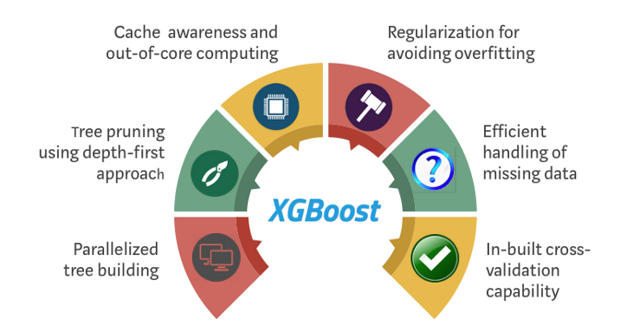
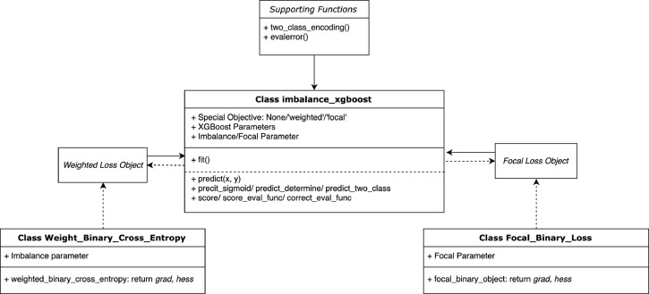
Method (4) – Modeling
Model : XGBoost
XGBoost Model
Imbalanced XGBoost Model - Loss object를 Weighted / focal Parameter로 조정
Wang, Chen, Chengyuan Deng, and Suzhen Wang. "Imbalance-XGBoost: Leveraging weighted and focal losses for binary label-imbalanced classification with XGBoost." Pattern Recognition Letters 136 (2020): 190-197.
Notes:
Imbalance Model을 사용하였으나, 기존의 XGBoost Model과 성능적 차이가 많이 없었습니다.
조금 더 확인이 필요한 사항입니다.

Slide 12
Result (1) – Severance (XGBoost)
기관 : 신촌 세브란스 (n = 3,542,309)
관찰 : 1) 60일 전 base line 정상
2) 약물 복용 시점 ~ 최초 부작용 일(Lab 수치 기준) or 60일 이내
의약품 부작용 간독성/신독성 인공지능 예측 모델 결과 *전체 환자
 |  | 환자 수 |  | 변수 |  |  | 테스트 |  | 성능평가
부작용 / 기준 | 약물 | 발생 군 | 미발생 군 | 도메인 | 전체 변수 | 선택 변수 | 발생 군 | 미발생 군 |  |  |  |  | F1 score | AUC | 중요 변수
Hepatotoxicity (간독성) | lamotrigine | 72 | 4124 | Meas. | 642 | 22 | 22 | 1237 | TP | 13 | Precision | 0.082 | 0.144 | 0.829
 |  |  |  | Drug. | 1062 | 2 |  |  | FN | 9 | Specificity | 0.882
 |  |  |  | Proc. | 225 | 0 |  |  | TN | 1094 | Accuracy | 0.877
 |  |  |  | Cond. | 2702 | 1 |  |  | FP | 146 | Recall | 0.591
 | valproic acid | 10 | 253 | Meas. | 337 | 12 | 3 | 73 | TP | 1 | precision | 0.5 | 0.4 | 0.85
 |  |  |  | Drug. | 523 | 4 |  |  | FN | 2 | Specificity | 0.972
 |  |  |  | Proc. | 54 | 0 |  |  | TN | 72 | Accuracy | 0.96
 |  |  |  | Cond. | 647 | 0 |  |  | FP | 1 | Recall | 0.33
Nephrotoxicity (신독성) | meloxicam | 8 | 5479 | Meas. | 548 | 7 | 2 | 1644 | TP | 1 | Precision | 0.015 | 0.027 | 0.884
 |  |  |  | Drug. | 1042 | 2 |  |  | FN | 1 | Specificity | 0.957
 |  |  |  | Proc. | 312 | 0 |  |  | TN | 1560 | Accuracy | 0.997
 |  |  |  | Cond. | 3061 | 0 |  |  | FP | 70 | Recall | 0.5
 | celecoxib | 103 | 14817 | Meas. | 668 | 25 | 31 | 4445 | TP | 21 | Precision | 0.02 | 0.039 | 0..839
 |  |  |  | Drug. | 1326 | 6 |  |  | FN | 10 | Specificity | 0.771
 |  |  |  | Proc. | 661 | 0 |  |  | TN | 3425 | Accuracy | 0.770
 |  |  |  | Cond. | 4938 | 1 |  |  | FP | 1020 | Recall | 0.67

Slide 13
Result (1) – Severance (XGBoost)
기관 : 신촌 세브란스 (n = 3,542,309)
관찰 : 1) 60일 전 base line 정상
2) 약물 복용 시점 ~ 최초 부작용 일(Lab 수치 기준) or 60일 이내
의약품 부작용 간독성/신독성 인공지능 예측 모델 결과 *propensity score matching : age로 1:3 비율
 |  | 환자 수 |  | 변수 |  |  | 테스트 |  | 성능평가
부작용 / 기준 | 약물 | 발생 군 | 미발생 군 | 도메인 | 전체 변수 | 선택 변수 | 발생 군 | 미발생 군 |  |  |  |  | F1 score | AUC | 중요 변수
Hepatotoxicity (간독성) | lamotrigine | 72 | 141 | Meas. | 642 | 11 | 22 | 42 | TP | 14 | Precision | 0.424 | 0.509 | 0.656
 |  |  |  | Drug. | 1062 | 5 |  |  | FN | 8 | Specificity | 0.5474
 |  |  |  | Proc. | 225 | 0 |  |  | TN | 23 | Accuracy | 0.578
 |  |  |  | Cond. | 2702 | 1 |  |  | FP | 19 | Recall | 0.636
 | valproic acid | 10 | 21 | Meas. | 328 | 13 | 3 | 7 | TP | 2 | Precision | 0.667 | 0.667 | 0.952
 |  |  |  | Drug. | 534 | 8 |  |  | FN | 1 | Specificity | 0.857
 |  |  |  | Proc. | 61 | 0 |  |  | TN | 5 | Accuracy | 0.800
 |  |  |  | Cond. | 712 | 0 |  |  | FP | 1 | Recall | 0.667
Nephrotoxicity (신독성) | meloxicam | 8 | 24 | Meas. | 548 | 7 | 3 | 7 | TP | 2 | Precision | 0.500 | 0.571 | 0.833
 |  |  |  | Drug. | 1042 | 5 |  |  | FN | 1 | Specificity | 0.714
 |  |  |  | Proc. | 312 | 0 |  |  | TN | 5 | Accuracy | 0.700
 |  |  |  | Cond. | 3061 | 1 |  |  | FP | 2 | Recall | 0.667
 | celecoxib | 103 | 245 | Meas. | 669 | 25 | 31 | 74 | TP | 21 | Precision | 0.454 | 0.533 | 0.738
 |  |  |  | Drug. | 1326 | 6 |  |  | FN | 10 | Specificity | 0.675
 |  |  |  | Proc. | 664 | 0 |  |  | TN | 50 | Accuracy | 0.666
 |  |  |  | Cond. | 4951 | 1 |  |  | FP | 24 | Recall | 0.645

Slide 14
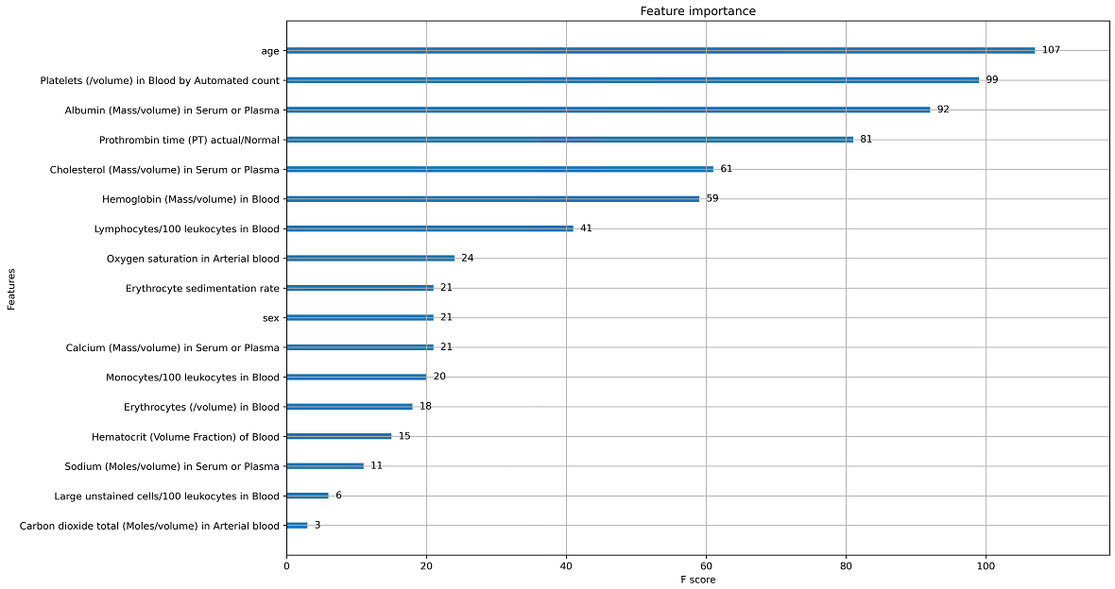
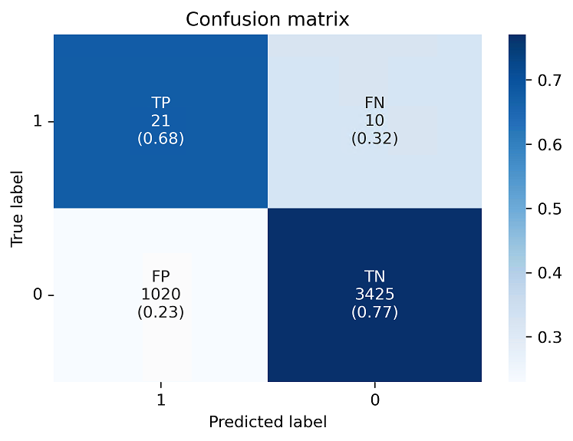
Result (1) – Severance (XGBoost)
기관 : 신촌 세브란스 (n = 3,542,309)
관찰 : 1) 60일 전 base line 정상
2) 약물 복용 시점 ~ 최초 부작용 일(Lab 수치 기준) or 60일 이내
Celecoxib복용 환자 대상 Nephrotoxicity 예측

Slide 15
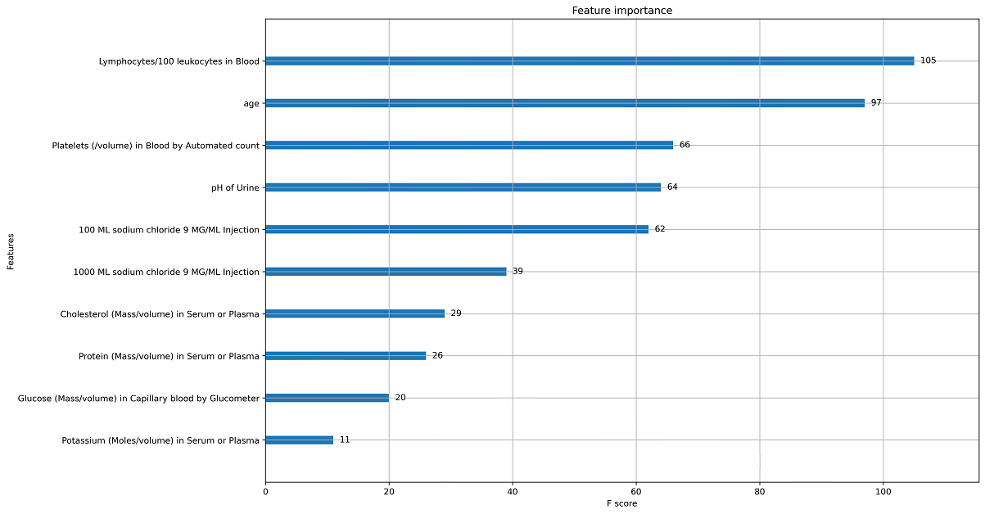
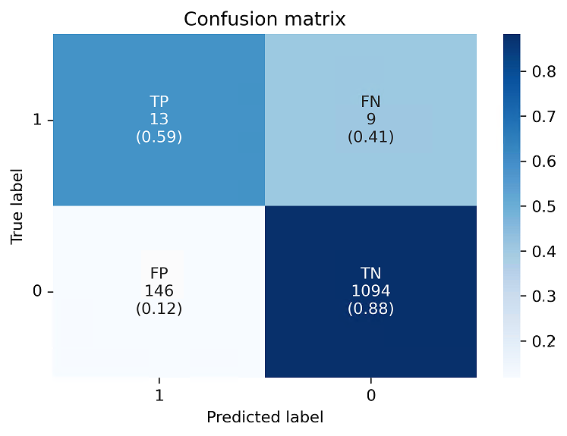
Result (1) – Severance (XGBoost)
기관 : 신촌 세브란스 (n = 3,542,309)
관찰 : 1) 60일 전 base line 정상
2) 약물 복용 시점 ~ 최초 부작용 일(Lab 수치 기준) or 60일 이내
Lamotrigine 복용 환자 대상 Hepatotoxicity 예측

Slide 16
Result (2) – Severance (XGBoost)
기관 : 강남 세브란스 (n = 1615207)
관찰 : 1) 60일 전 base line 정상
2) 약물 복용 시점 ~ 최초 부작용 일(Lab 수치 기준) or 60일 이내
의약품 부작용 간독성/신독성 인공지능 예측 모델 결과 *propensity score matching : age 1:4
 |  | 환자 수 |  | 변수 |  |  | 테스트 |  | 성능평가
부작용 / 기준 | 약물 | 발생 군 | 미발생 군 | 도메인 | 전체 변수 | 선택 변수 | 발생 군 | 미발생 군 |  |  |  |  | F1 score | AUC | 중요 변수
Hepatotoxicity (간독성) | lamotrigine | 1 | 325 | Meas. |  |  |  |  | TP |  | Precision
 |  |  |  | Drug. |  |  |  |  | FN |  | Specificity
 |  |  |  | Proc. |  |  |  |  | TN |  | Accuracy
 |  |  |  | Cond. |  |  |  |  | FP |  | Recall
 | valproic acid | 0 | 34 | Meas. |  |  |  |  | TP |  | Precision
 |  |  |  | Drug. |  |  |  |  | FN |  | Specificity
 |  |  |  | Proc. |  |  |  |  | TN |  | Accuracy
 |  |  |  | Cond. |  |  |  |  | FP |  | Recall
Nephrotoxicity (신독성) | meloxicam | 1 | 915 | Meas. |  |  |  |  | TP |  | Precision
 |  |  |  | Drug. |  |  |  |  | FN |  | Specificity
 |  |  |  | Proc. |  |  |  |  | TN |  | Accuracy
 |  |  |  | Cond. |  |  |  |  | FP |  | Recall
 | celecoxib | 20 | 80 | Meas. | 369 | 12 | 5 | 25 | TP | 2 | Precision | 0.333 | 0.364 | 0.631
 |  |  |  | Drug. | 960 | 31 |  |  | FN | 3 | Specificity | 0.840
 |  |  |  | Proc. | 898 | 1 |  |  | TN | 21 | Accuracy | 0.766
 |  |  |  | Cond. | 2911 | 0 |  |  | FP | 4 | Recall | 0.400

Slide 17
Result (3) – 건양대병원 (XGBoost)
기관 : 건양대병원 (n = 1615207)
관찰 : 1) 60일 전 base line 정상
2) 약물 복용 시점 ~ 최초 부작용 일(Lab 수치 기준) or 60일 이내
의약품 부작용 간독성/신독성 인공지능 예측 모델 결과
 |  | 환자 수 |  | 변수 |  |  | 테스트 |  | 성능평가
부작용 / 기준 | 약물 | 발생 군 | 미발생 군 | 도메인 | 전체 변수 | 선택 변수 | 발생 군 | 미발생 군 |  |  |  |  | F1 score | AUC | 중요 변수
Hepatotoxicity (간독성) | lamotrigine | 13 | 200 | Meas. | 938 | 7 | 4 | 60 | TP | 0 | Precision | 0 | nan | 0.825
 |  |  |  | Drug. | 973 | 3 |  |  | FN | 4 | Specificity | 0.938
 |  |  |  | Proc. | 691 | 13 |  |  | TN | 60 | Accuracy | 0.938
 |  |  |  | Cond. | 493 | 0 |  |  | FP | 0 | Recall | nan
 | valproic acid | 36 | 680 | Meas. | 1168 | 7 | 11 | 205 | TP | 0 | Precision | 0 | nan | 0.637
 |  |  |  | Drug. | 1436 | 3 |  |  | FN | 11 | Specificity | 0.949
 |  |  |  | Proc. | 1200 | 11 |  |  | TN | 205 | Accuracy | 0.949
 |  |  |  | Cond. | 963 | 0 |  |  | FP | 0 | Recall | Nan
Nephrotoxicity (신독성) | meloxicam | 8 | 361 | Meas. | 1058 | 9 | 2 | 109 | TP | 1 | Precision | 0.5 | 0.5 | 0.931
 |  |  |  | Drug. | 1239 | 0 |  |  | FN | 108 | Specificity | 0.991
 |  |  |  | Proc. | 1072 | 2 |  |  | TN | 1 | Accuracy | 0.982
 |  |  |  | Cond. | 711 | 0 |  |  | FP | 1 | Recall | 0.5
 | celecoxib | 1 | 44 | Meas. |  |  |  |  | TP |  | Precision
 |  |  |  | Drug. |  |  |  |  | FN |  | Specificity
 |  |  |  | Proc. |  |  |  |  | TN |  | Accuracy
 |  |  |  | Cond. |  |  |  |  | FP |  | Recall

Slide 18
Importance Feature (Timeline)
Label 1 : 부작용이 일어난 시점에서 7등분
Label 0 : 평균 부작용 발생 일 기준으로 7등분
Notes:
Hetero 한 데이터 distributed learning split nn

Slide 19
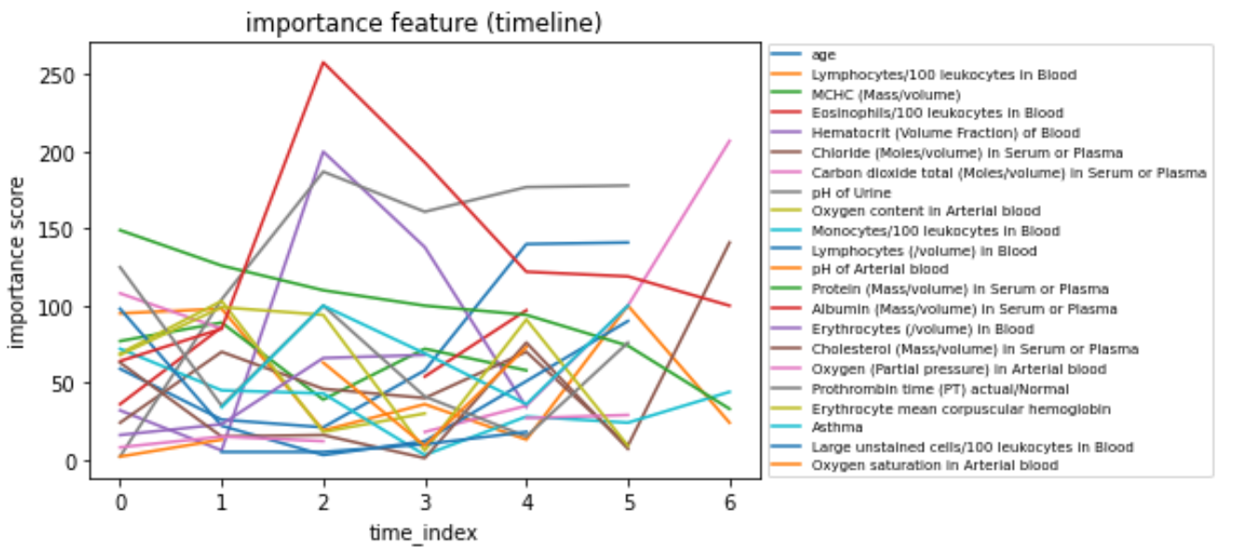
Importance Feature (Timeline)

Slide 20
간독성, 신독성 관련 진단코드 및 LAB 처방 환자수 확인
구분 |  |  |  | 신촌세브란스 (2003.01.01-2021.07.31) | 강남세브란스 (2003.01.01-2021.07.31) | 건양대병원 (2012.01.01-2020.12.31)
Condition | 간독성 |  | K71.1,K71.10,K71.11,K76.7 | 1,092 | 283 | 106
 | 신독성 |  | N14.1,N14.2,N14.4,N17하위코드전부 | 18,932 | 6,510 | 2,596
Measurement | 간독성 | AST(3013721) | 1회 이상 처방 | 1,532,730 | 672,745 | 293,890
 |  |  | > 정상상한 * 3 | 92,985 | 35,834 | 20,671
 |  |  | > 200 | 48,353 | 17,444 | 11,182
 |  | ALT(3006923) | 1회 이상 처방 | 1,534,430 | 672,831 | 293,906
 |  |  | > 정상상한 * 3 | 68,204 | 30,495 | 17,530
 |  |  | > 200 | 44,160 | 16,150 | 8,832
 |  | ALP(3035995) | 1회 이상 처방 | 1,440,029 | 610,468 | 230,562
 |  |  | > 정상상한 * 2 | 42,737 | 20,928 | 21,653
 |  | PT[INR](3022217) | 1회 이상 처방 | 1,015,262 | 498,936 | 211,783
 |  |  | > 정상상한 * 1.5 | 37,002 | 12,044 | 5,819
 |  | Total bilirubin(3024128) | 1회 이상 처방 | 1,447,392 | 625,071 | 274,292
 |  |  | > 정상상한 * 2 | 40,462 | 20,134 | 14,029
 | 신독성 | Serum creatinine(3016723) | 1회 이상 처방 | 1,545,136 | 684,004 | 292,011
 |  |  | > 정상상한 * 1.5 | 37,369 | 16,557 | 16,711
Drug | 엑셀파일참고( 재확인 진행 중 )

Slide 21
간독성, 신독성 관련 Normal Range
구분 |  |  | 단위 | 세브란스(신촌 / 강남) | 건양대병원
Measurement | 간독성 | AST(3013721) | IU/L(4118133) | 13-34 | 10-36
 |  | ALT(3006923) | IU/L(4118133) | 5~46 | 7-38
 |  | ALP(3035995) | IU/L(4118133) | male:50-151 female:50-390
 |  | PT[INR](3022217) | mg/dL(4121396) | 0.89-1.12 INR
 |  | Total bilirubin(3024128) | mg/dL(4121396) | male:0.2-1.8 female:0.2-1.5 | 0-1
 | 신독성 | Serum creatinine(3016723) | mg/dL(4121396) | male:0.32-1.19 female:0.49-0.91 | 0.5-1.17

Slide 22
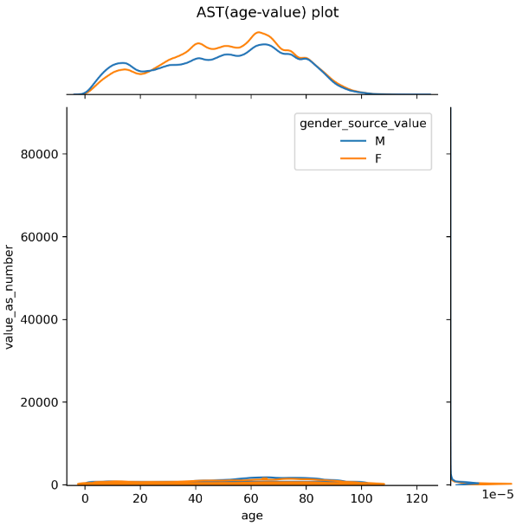
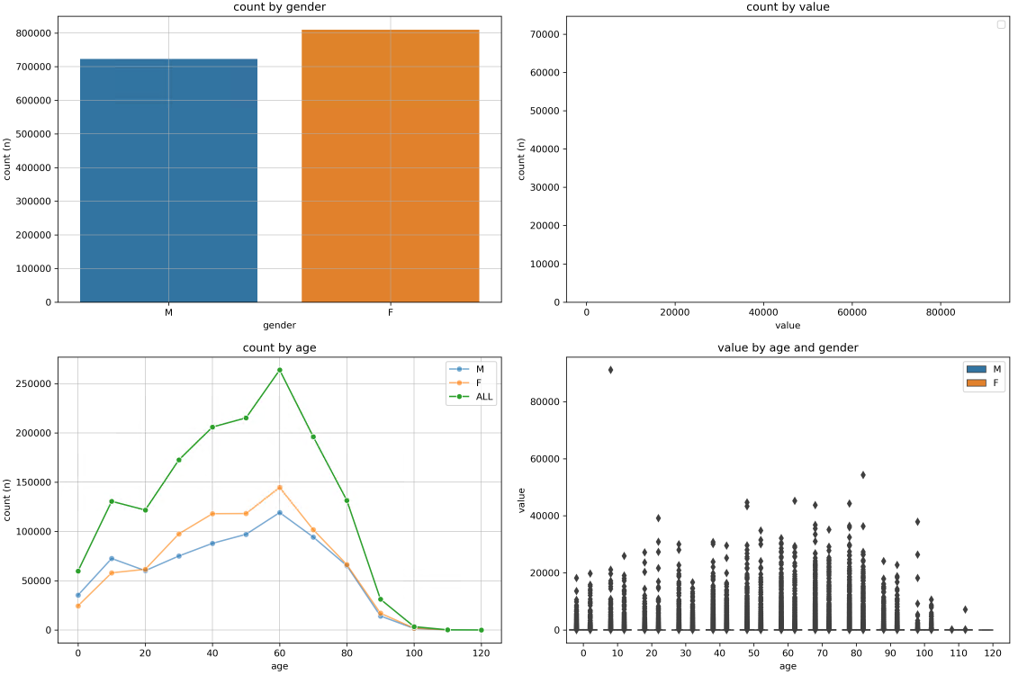
CDM 데이터 품질 분석 결과 (AST ; 3013721)
기관 | severance (신촌)
LAB | AST(3013721)
Unit | IU/L(4118133)
조건 | 1회 이상 처방
Total Population | 1,532,730
1) 환자 별 Lab test (Max value)​

Slide 23
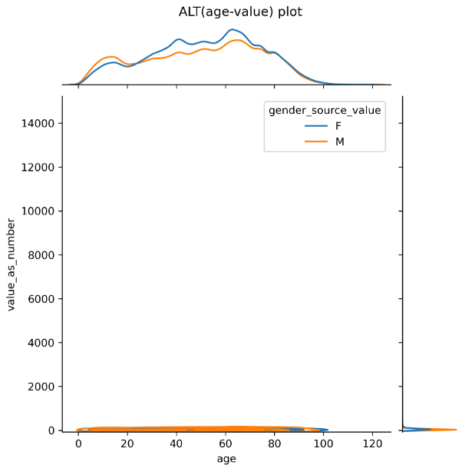
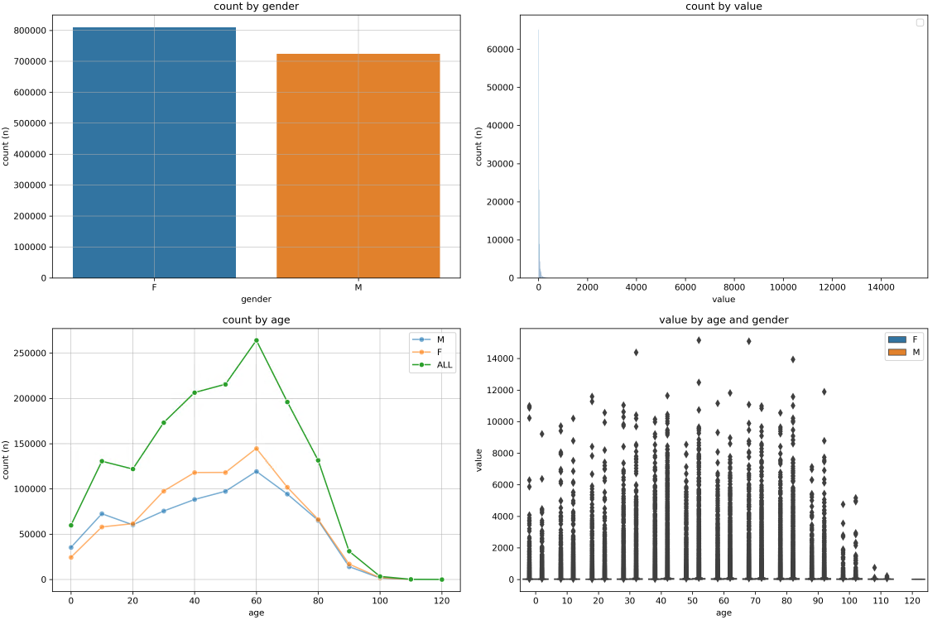
CDM 데이터 품질 분석 결과 (ALT ; 3006923)
기관 | severance (신촌)
LAB | ALT(3006923)
Unit | IU/L(4118133)
조건 | 1회 이상 처방
Total Population | 1,534,430
1) 환자 별 Lab test (Max value)​

Slide 24
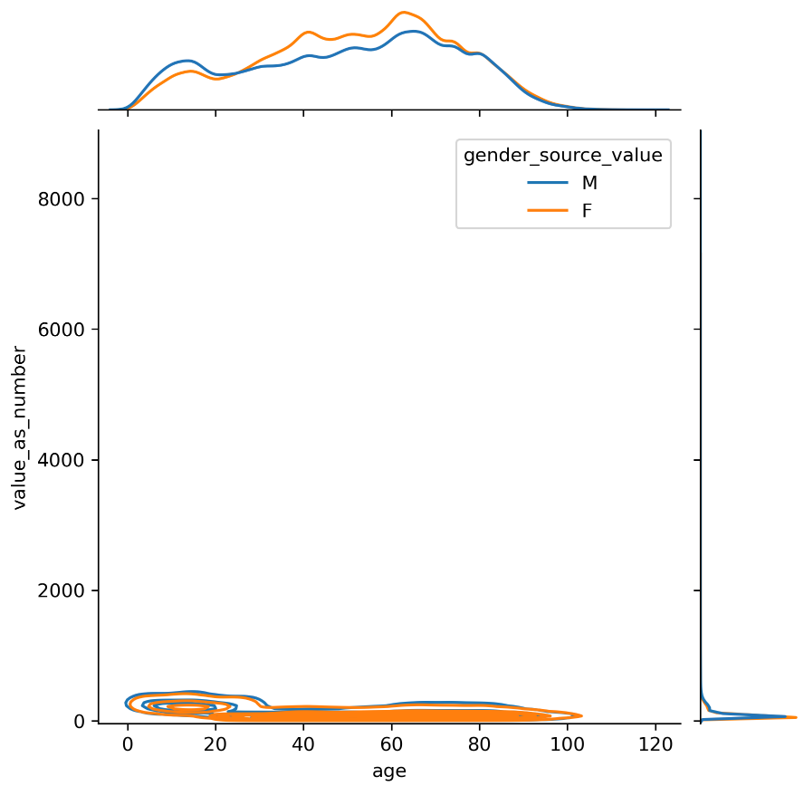
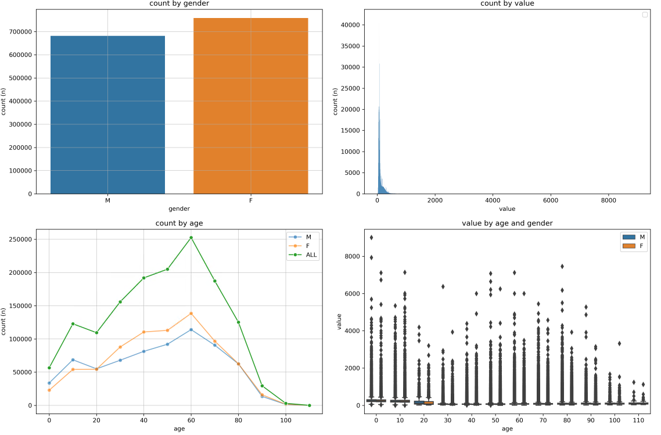
CDM 데이터 품질 분석 결과 (ALP ; 3005995)
기관 | severance (신촌)
LAB | ALP(3035995)
Unit | IU/L(4118133)
조건 | 1회 이상 처방
Total Population | 1,440,029
1) 환자 별 Lab test (Max value)​​

Slide 25
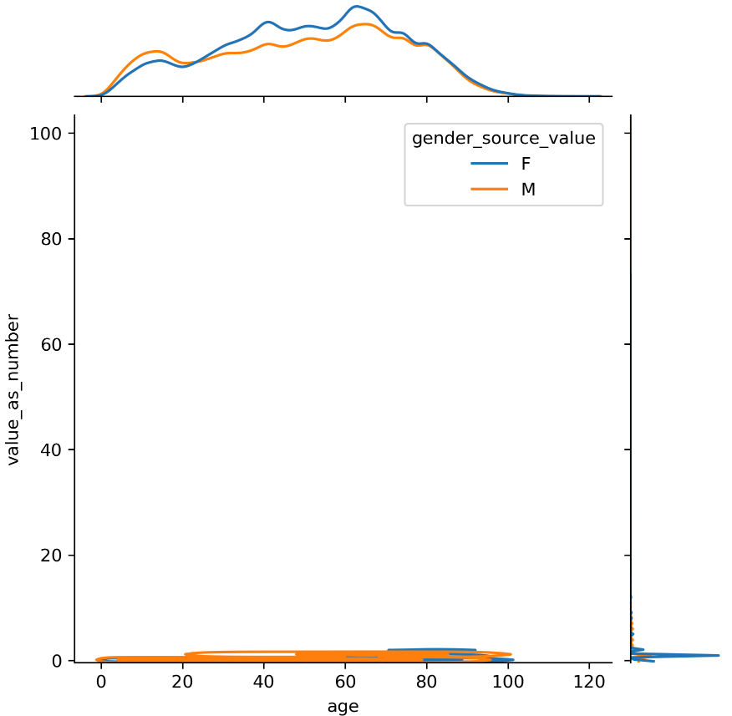
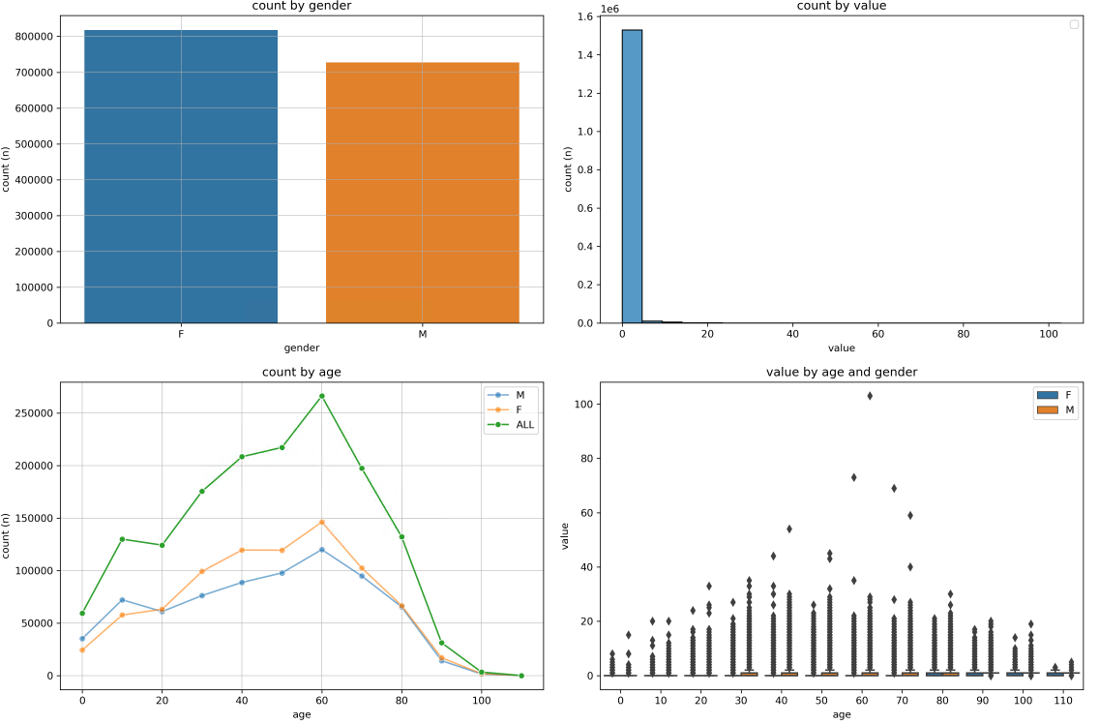
CDM 데이터 품질 분석 결과 (Creatinine ; 3016723)
기관 | severance (신촌)
LAB | Serum creatinine(3016723)
Unit | mg/dL(4121396)
조건 | 1회 이상 처방
Total Population | 1,545,136
1) 환자 별 Lab test (Max value)​

Slide 26
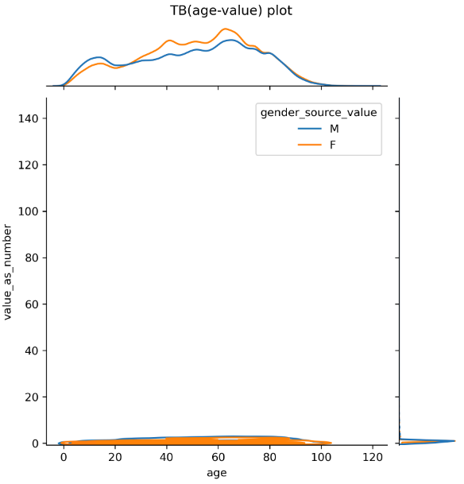

CDM 데이터 품질 분석 결과 (bilirubin ; 3024128)
기관 | severance (신촌)
LAB | Total bilirubin(3024128)
Unit | mg/dL(4121396)
조건 | 1회 이상 처방
Total Population | 1,447,392
1) 환자 별 Lab test (Max value)​
​

Slide 27
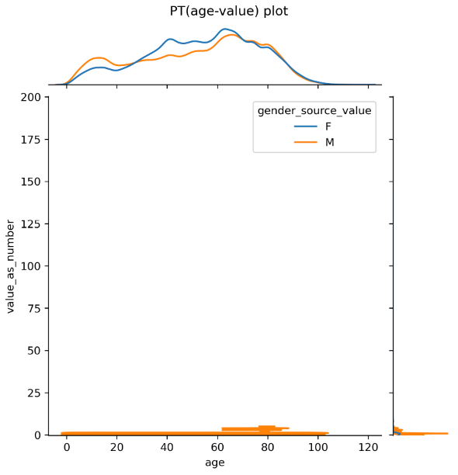
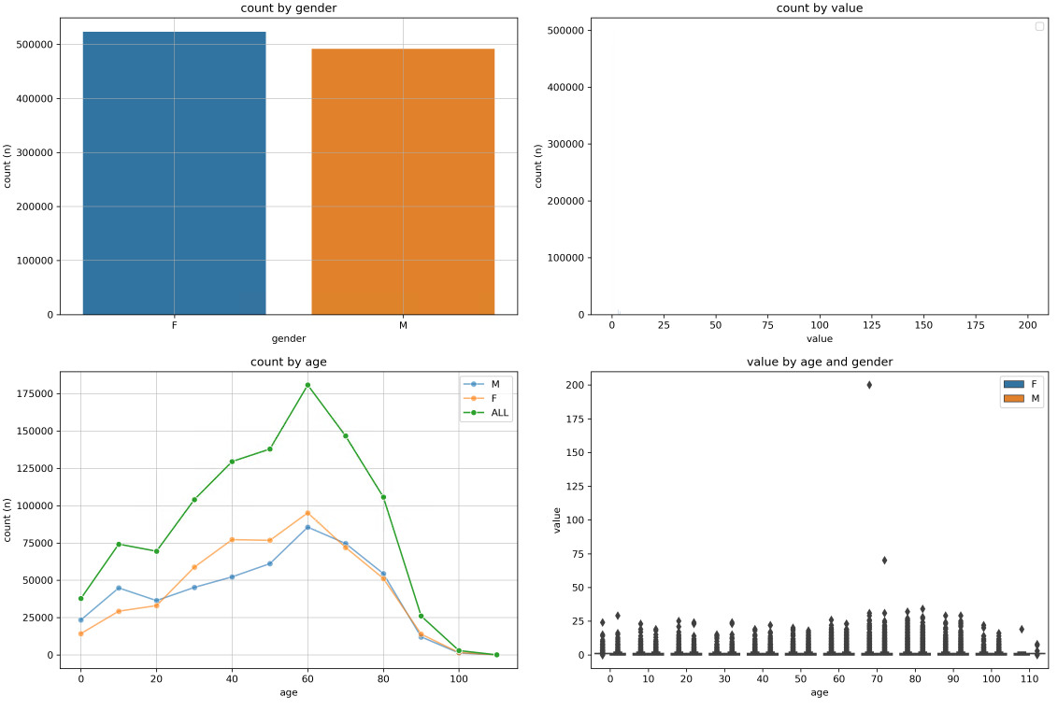
CDM 데이터 품질 분석 결과 (PT[INR] ; 3022217)
기관 | severance (신촌)
LAB | PT[INR](3022217)
Unit | mg/dL(4121396)
조건 | 1회 이상 처방
Total Population | 1,015,262
1) 환자 별 Lab test (Max value)​

Slide 28
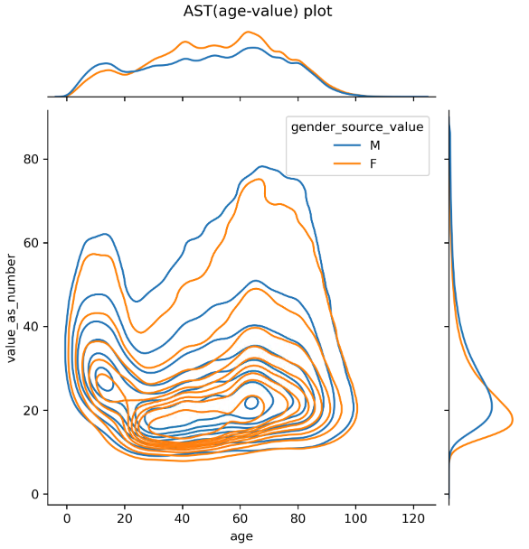
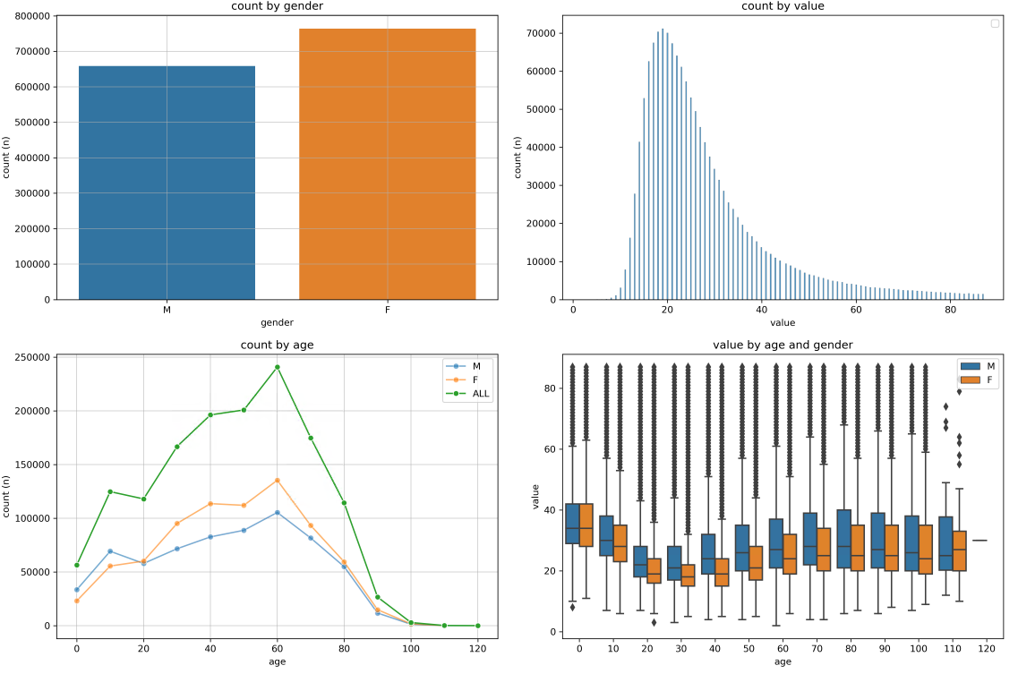
CDM 데이터 품질 분석 결과 (AST ; 3013721)
기관 | severance (신촌)
LAB | AST(3013721)
Unit | IU/L(4118133)
조건 | 1회 이상 처방
Total Population | 1,532,730
1) 환자 별 Lab test (Max value)​
2) 이상치 제거 (3 IQR rule)​

Slide 29
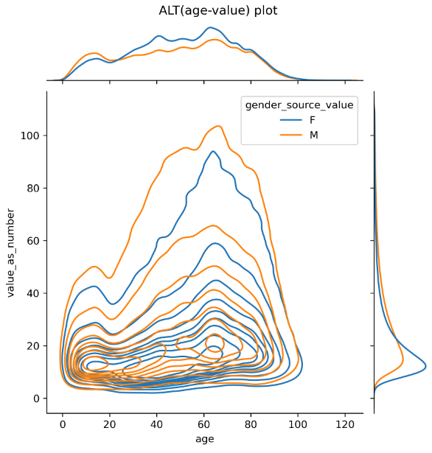
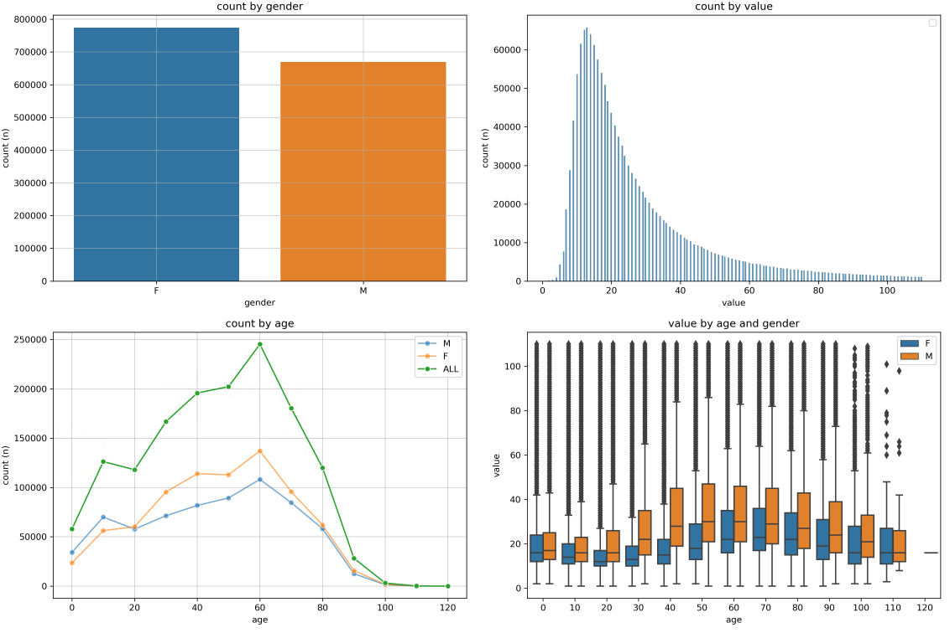
CDM 데이터 품질 분석 결과 (ALT ; 3006923)
기관 | severance (신촌)
LAB | ALT(3006923)
Unit | IU/L(4118133)
조건 | 1회 이상 처방
Total Population | 1,534,430
1) 환자 별 Lab test (Max value)​
2) 이상치 제거 (3 IQR rule)​

Slide 30
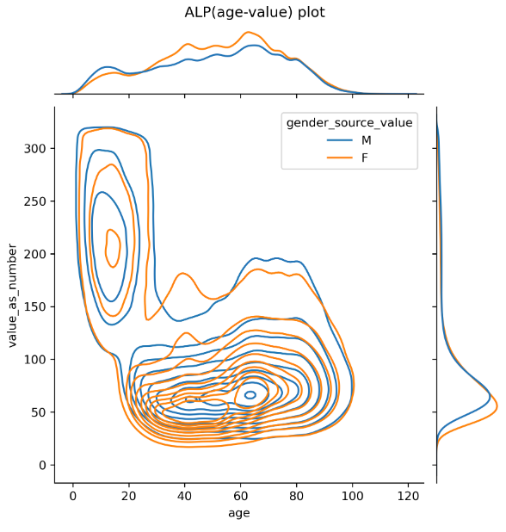
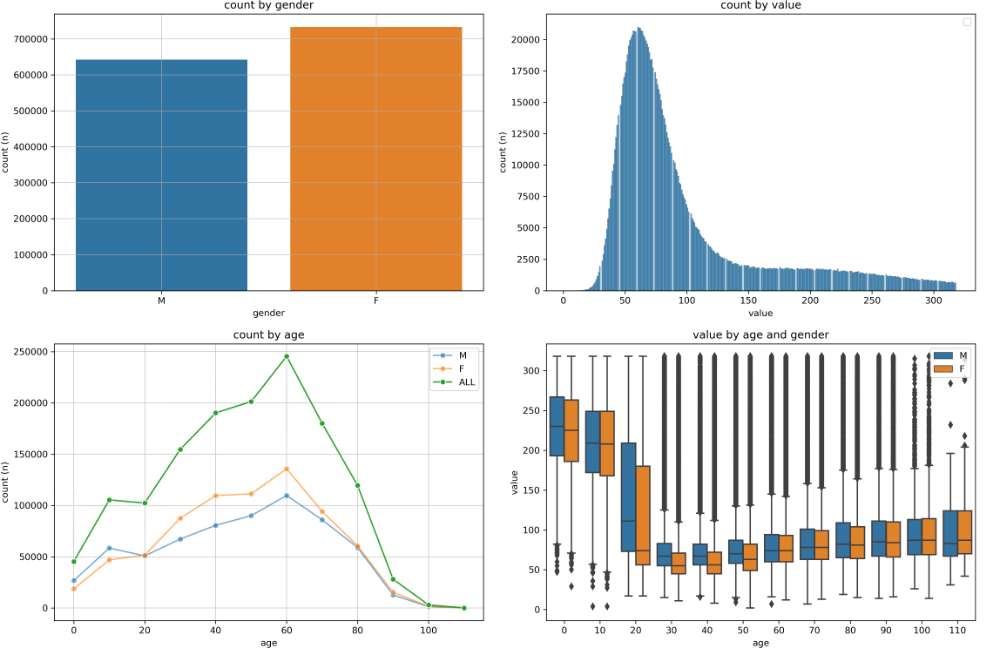
CDM 데이터 품질 분석 결과 (ALP ; 3005995)
기관 | severance (신촌)
LAB | ALP(3035995)
Unit | IU/L(4118133)
조건 | 1회 이상 처방
Total Population | 1,440,029
1) 환자 별 Lab test (Max value)​
2) 이상치 제거 (3 IQR rule)​

Slide 31
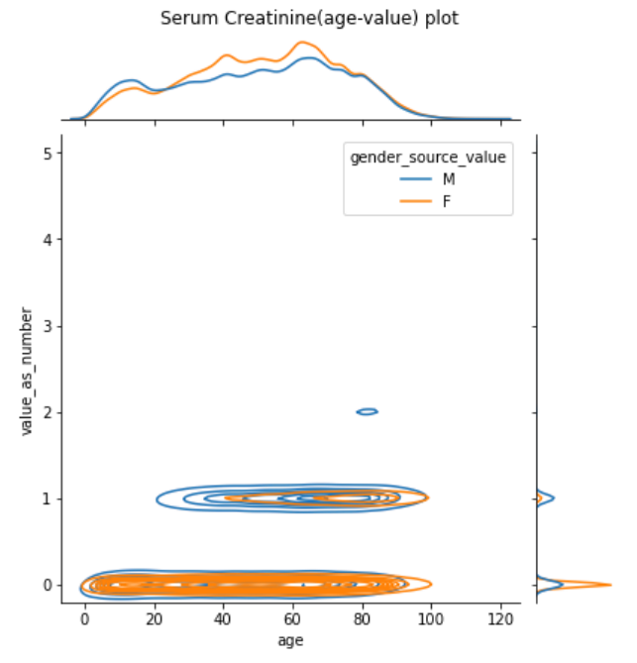
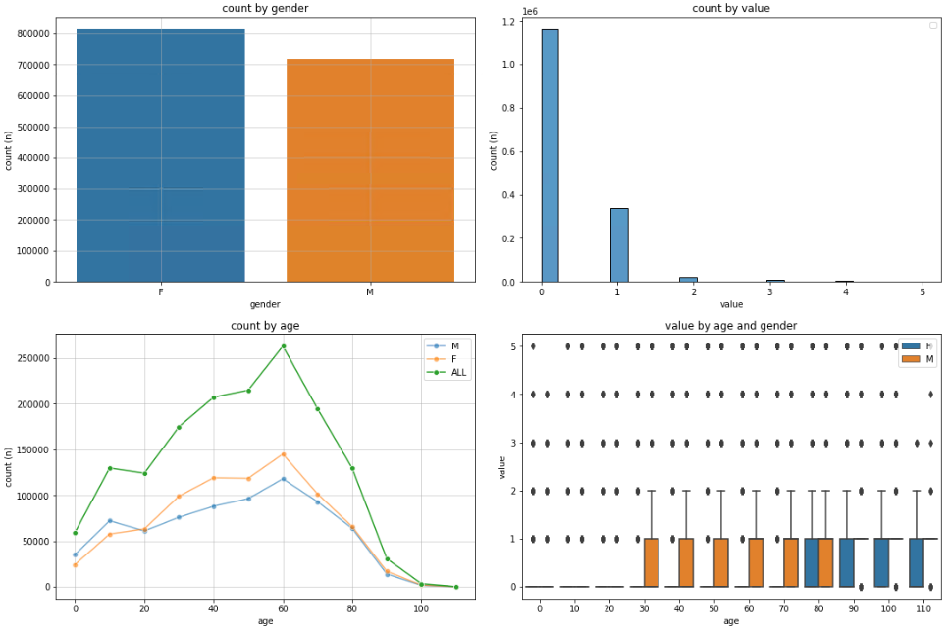
CDM 데이터 품질 분석 결과 (Creatinine ; 3016723)
기관 | severance (신촌)
LAB | Serum creatinine(3016723)
Unit | mg/dL(4121396)
조건 | 1회 이상 처방
Total Population | 1,545,136
1) 환자 별 Lab test (Max value)​
2) 이상치 제거 (value <= 5)​

Slide 32
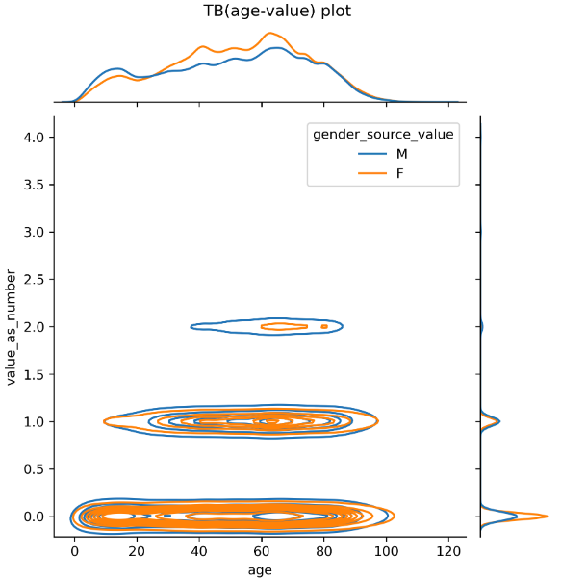
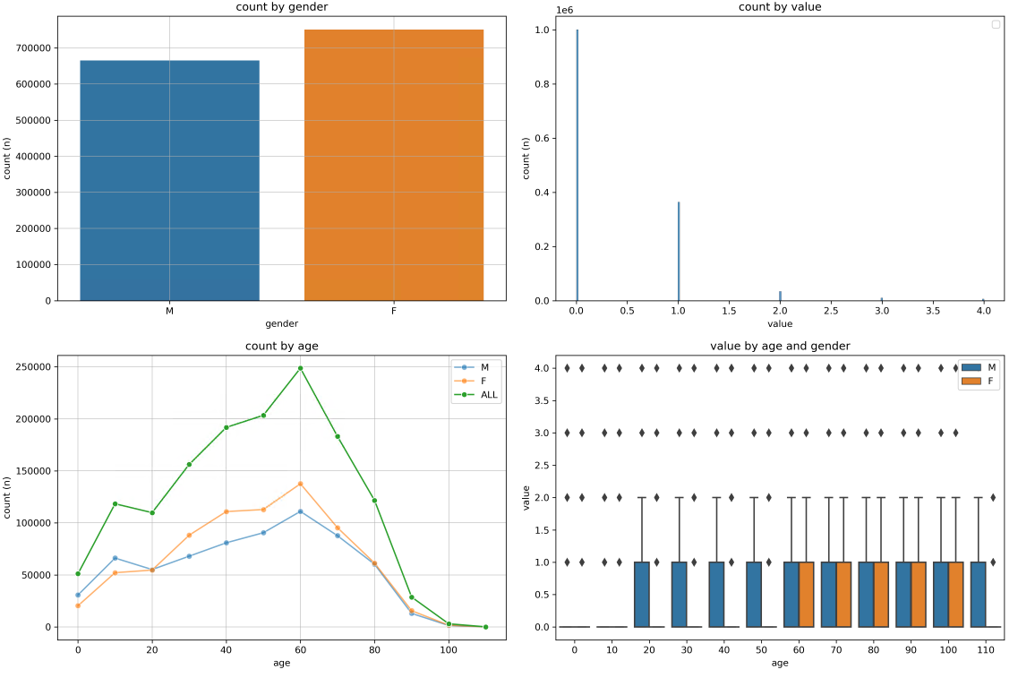
CDM 데이터 품질 분석 결과 (bilirubin ; 3024128)
기관 | severance (신촌)
LAB | Total bilirubin(3024128)
Unit | mg/dL(4121396)
조건 | 1회 이상 처방
Total Population | 1,447,392
1) 환자 별 Lab test (Max value)​
2) 이상치 제거 (3 IQR rule)​

Slide 33
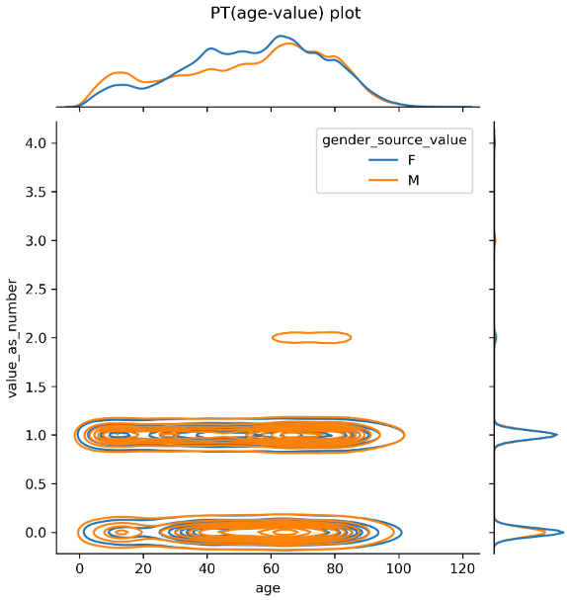
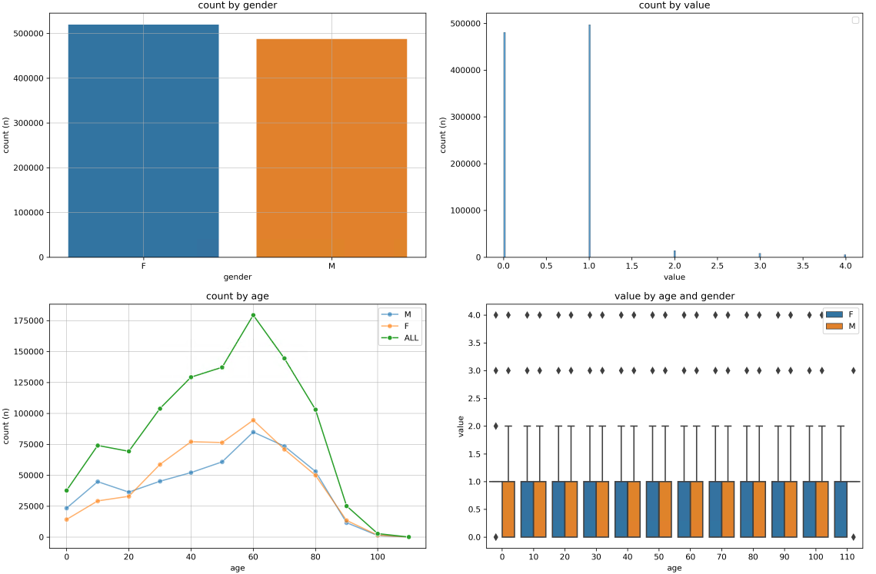
CDM 데이터 품질 분석 결과 (PT[INR] ; 3022217)
기관 | severance (신촌)
LAB | PT[INR](3022217)
Unit | mg/dL(4121396)
조건 | 1회 이상 처방
Total Population | 1,015,262
1) 환자 별 Lab test (Max value)​
2) 이상치 제거 (3 IQR rule)​

Slide 34
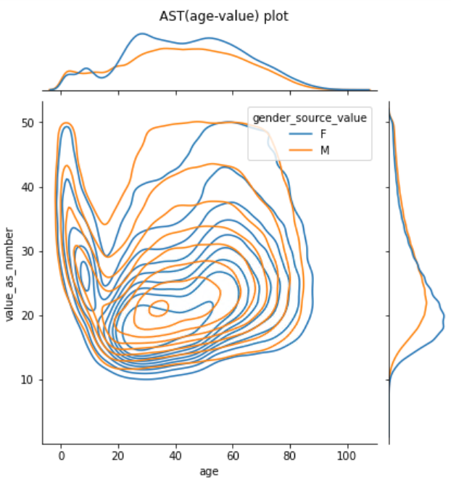
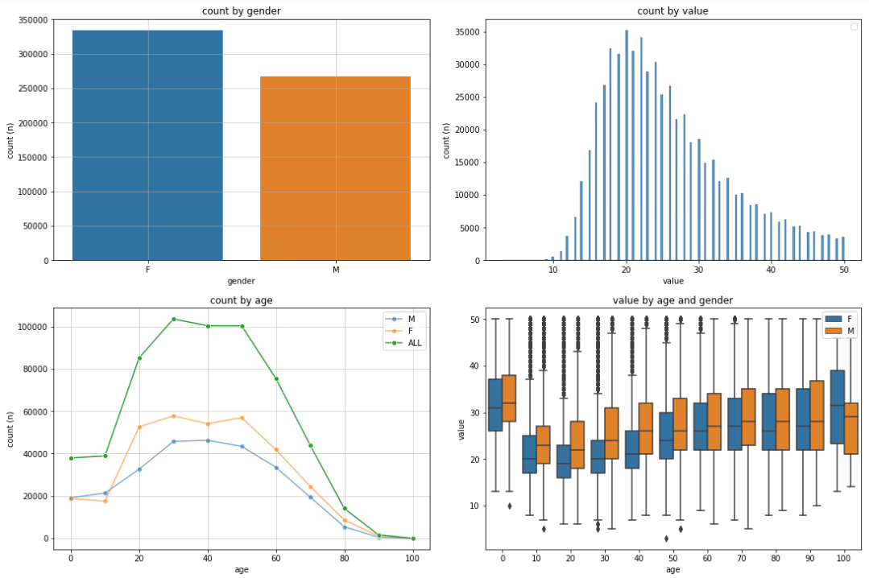
CDM 데이터 품질 분석 결과 (AST ; 3013721)
기관 | severance (강남)
LAB | AST(3013721)
Unit | IU/L(4118133)
조건 | 1회 이상 처방
Total Population | 705717
1) 환자 별 Lab test (Max value)​
2) 이상치 제거 (1.5 IQR rule)​

Slide 35
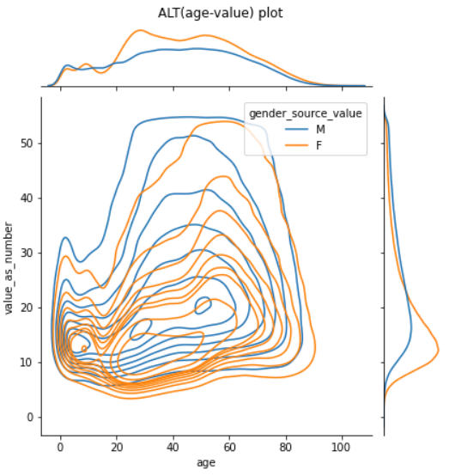
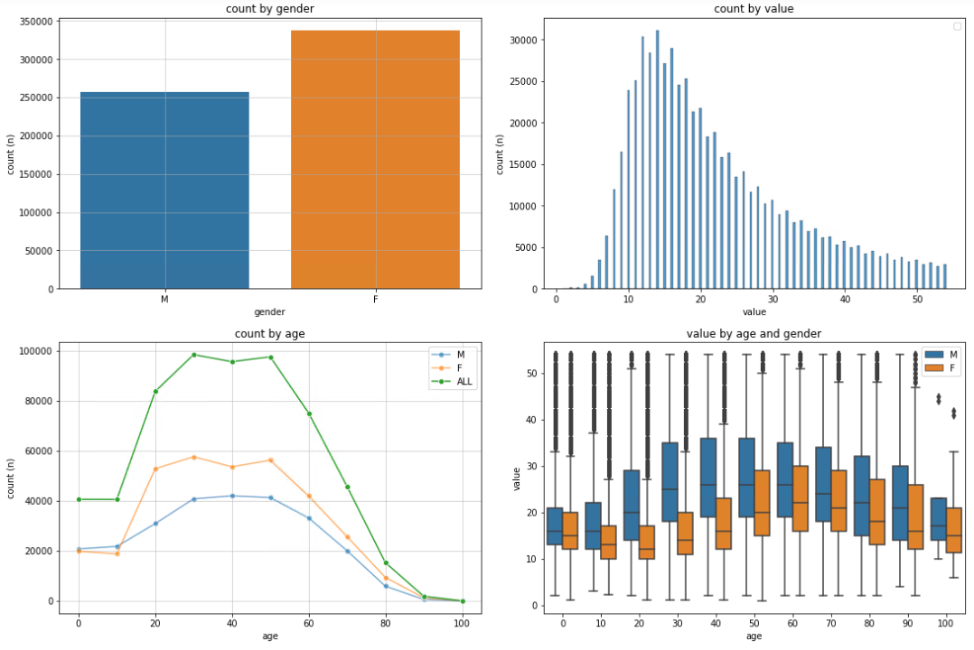
CDM 데이터 품질 분석 결과 (ALT ; 3006923)
기관 | severance (강남)
LAB | ALT(3006923)
Unit | IU/L(4118133)
조건 | 1회 이상 처방
Total Population | 703908
1) 환자 별 Lab test (Max value)​
2) 이상치 제거 (1.5 IQR rule)​

Slide 36
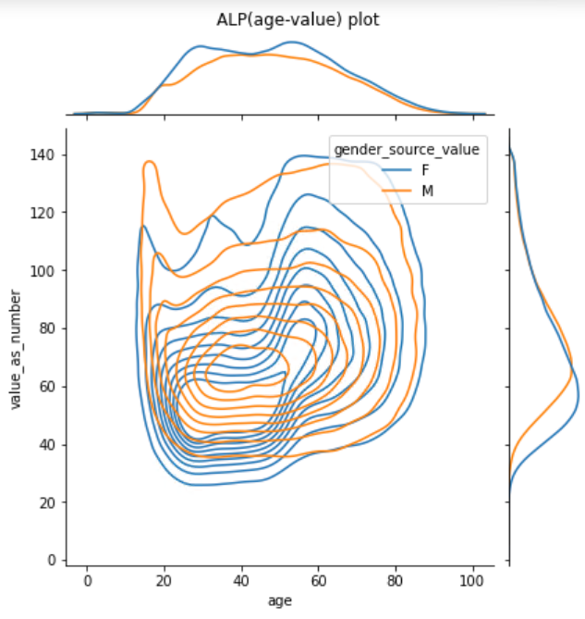
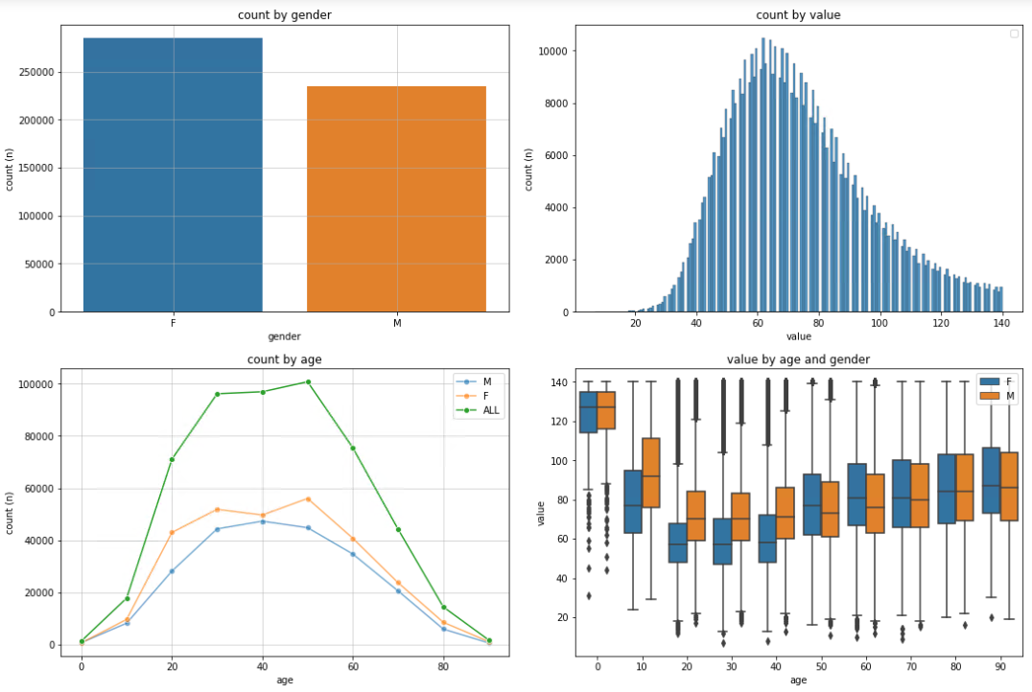
CDM 데이터 품질 분석 결과 (ALP ; 3005995)
기관 | severance (강남)
LAB | ALP(3035995)
Unit | IU/L(4118133)
조건 | 1회 이상 처방
Total Population | 628599
1) 환자 별 Lab test (Max value)​
2) 이상치 제거 (1.5 IQR rule)​

Slide 37
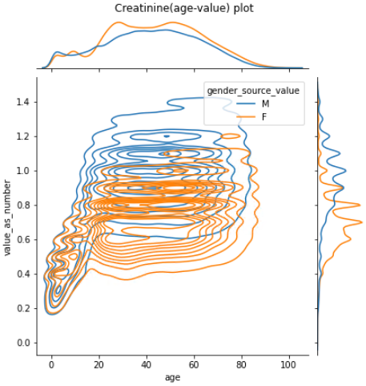
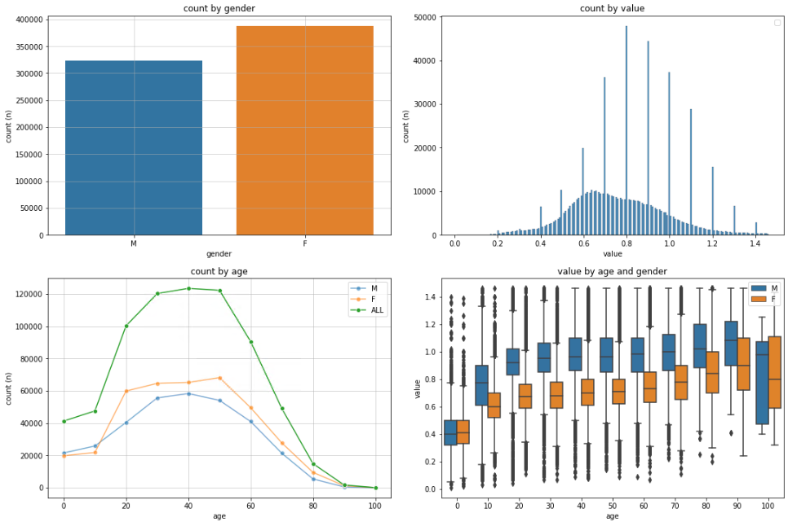
CDM 데이터 품질 분석 결과 (Creatinine ; 3016723)
기관 | severance (강남)
LAB | Serum creatinine(3016723)
Unit | mg/dL(4121396)
조건 | 1회 이상 처방
Total Population | 747126
1) 환자 별 Lab test (Max value)​
2) 이상치 제거 (1.5 IQR rule)​

Slide 38
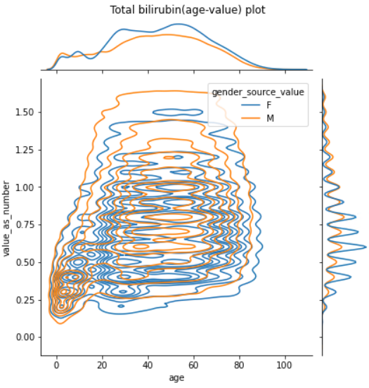
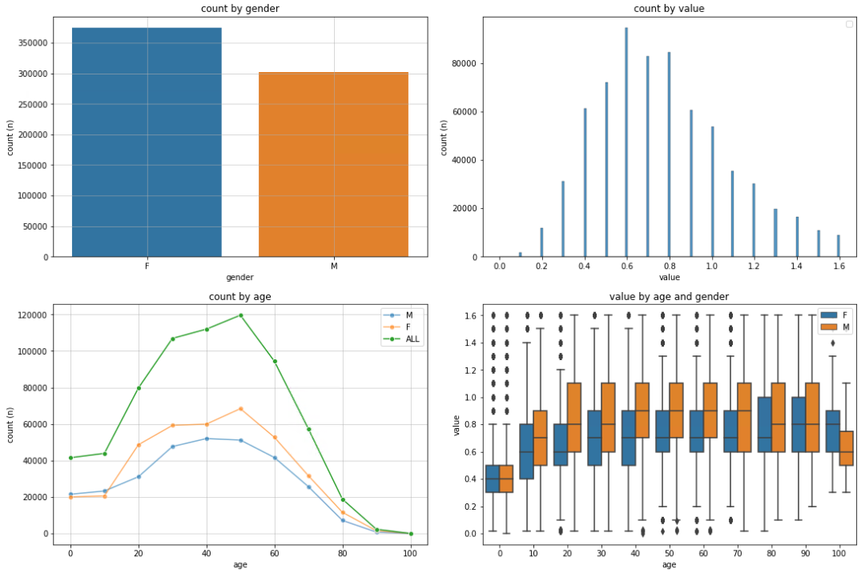
CDM 데이터 품질 분석 결과 (bilirubin ; 3024128)
기관 | severance (강남)
LAB | Total bilirubin(3024128)
Unit | mg/dL(4121396)
조건 | 1회 이상 처방
Total Population | 731154
1) 환자 별 Lab test (Max value)​
2) 이상치 제거 (1.5 IQR rule)​

Slide 39
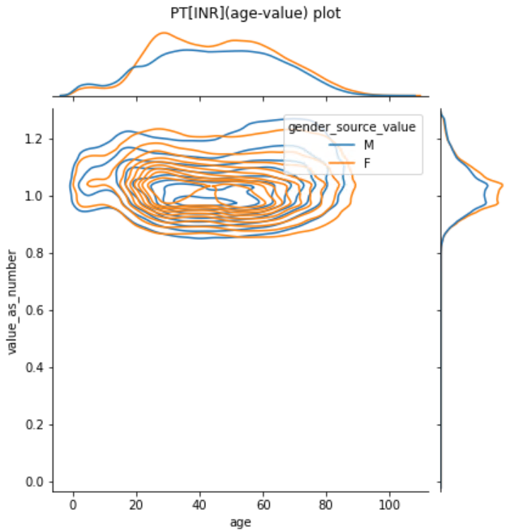
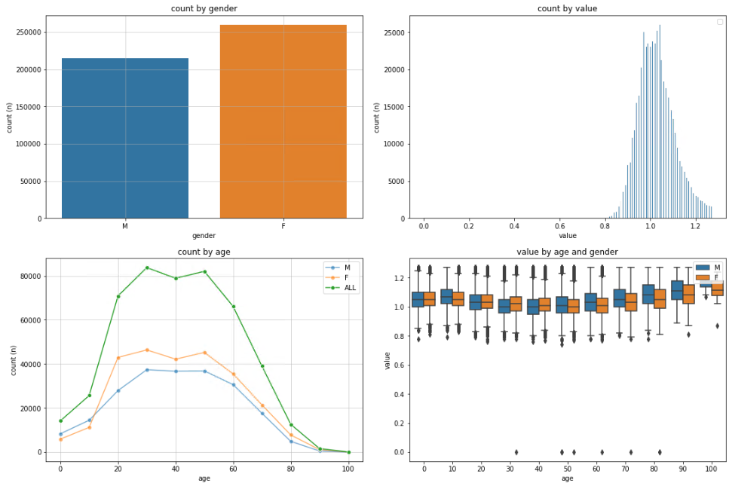
CDM 데이터 품질 분석 결과 (PT[INR] ; 3022217)
기관 | severance (강남)
LAB | PT[INR](3022217)
Unit | mg/dL(4121396)
조건 | 1회 이상 처방
Total Population | 515267
1) 환자 별 Lab test (Max value)​
2) 이상치 제거 (1.5 IQR rule)​

Slide 40
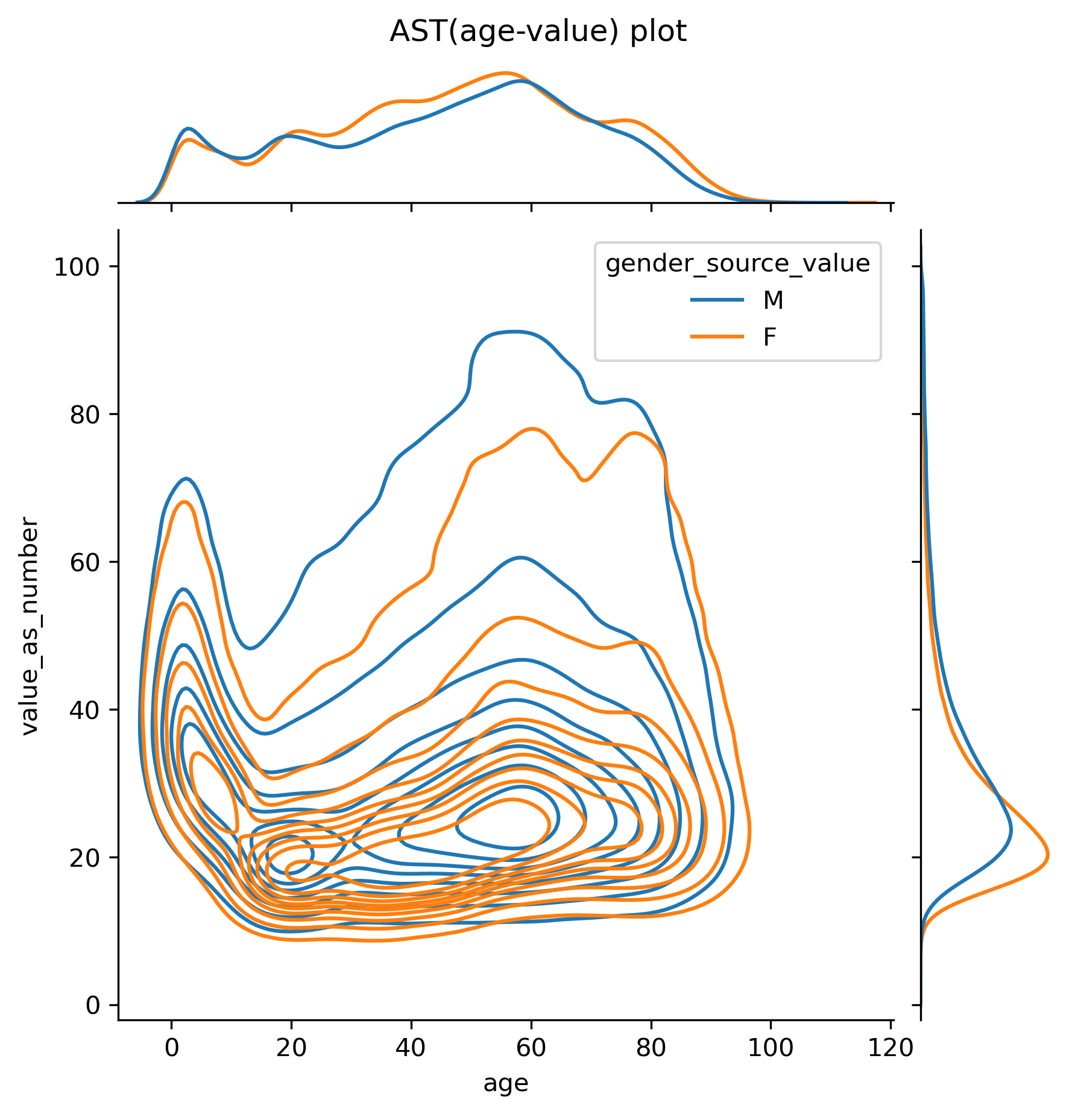
CDM 데이터 품질 분석 결과 (AST ; 3013721)
기관 | severance (신촌)
LAB | AST(3013721)
Unit | IU/L(4118133)
조건 | 1회 이상 처방
Total Population | 1,532,730
기관 | 건양대 병원
LAB | AST(3013721)
Unit | IU/L(4118133)
조건 | 1회 이상 처방
Total Population | 275535
1) 환자 별 Lab test (Max value)​
2) 이상치 제거 (3 IQR rule)​

Slide 41
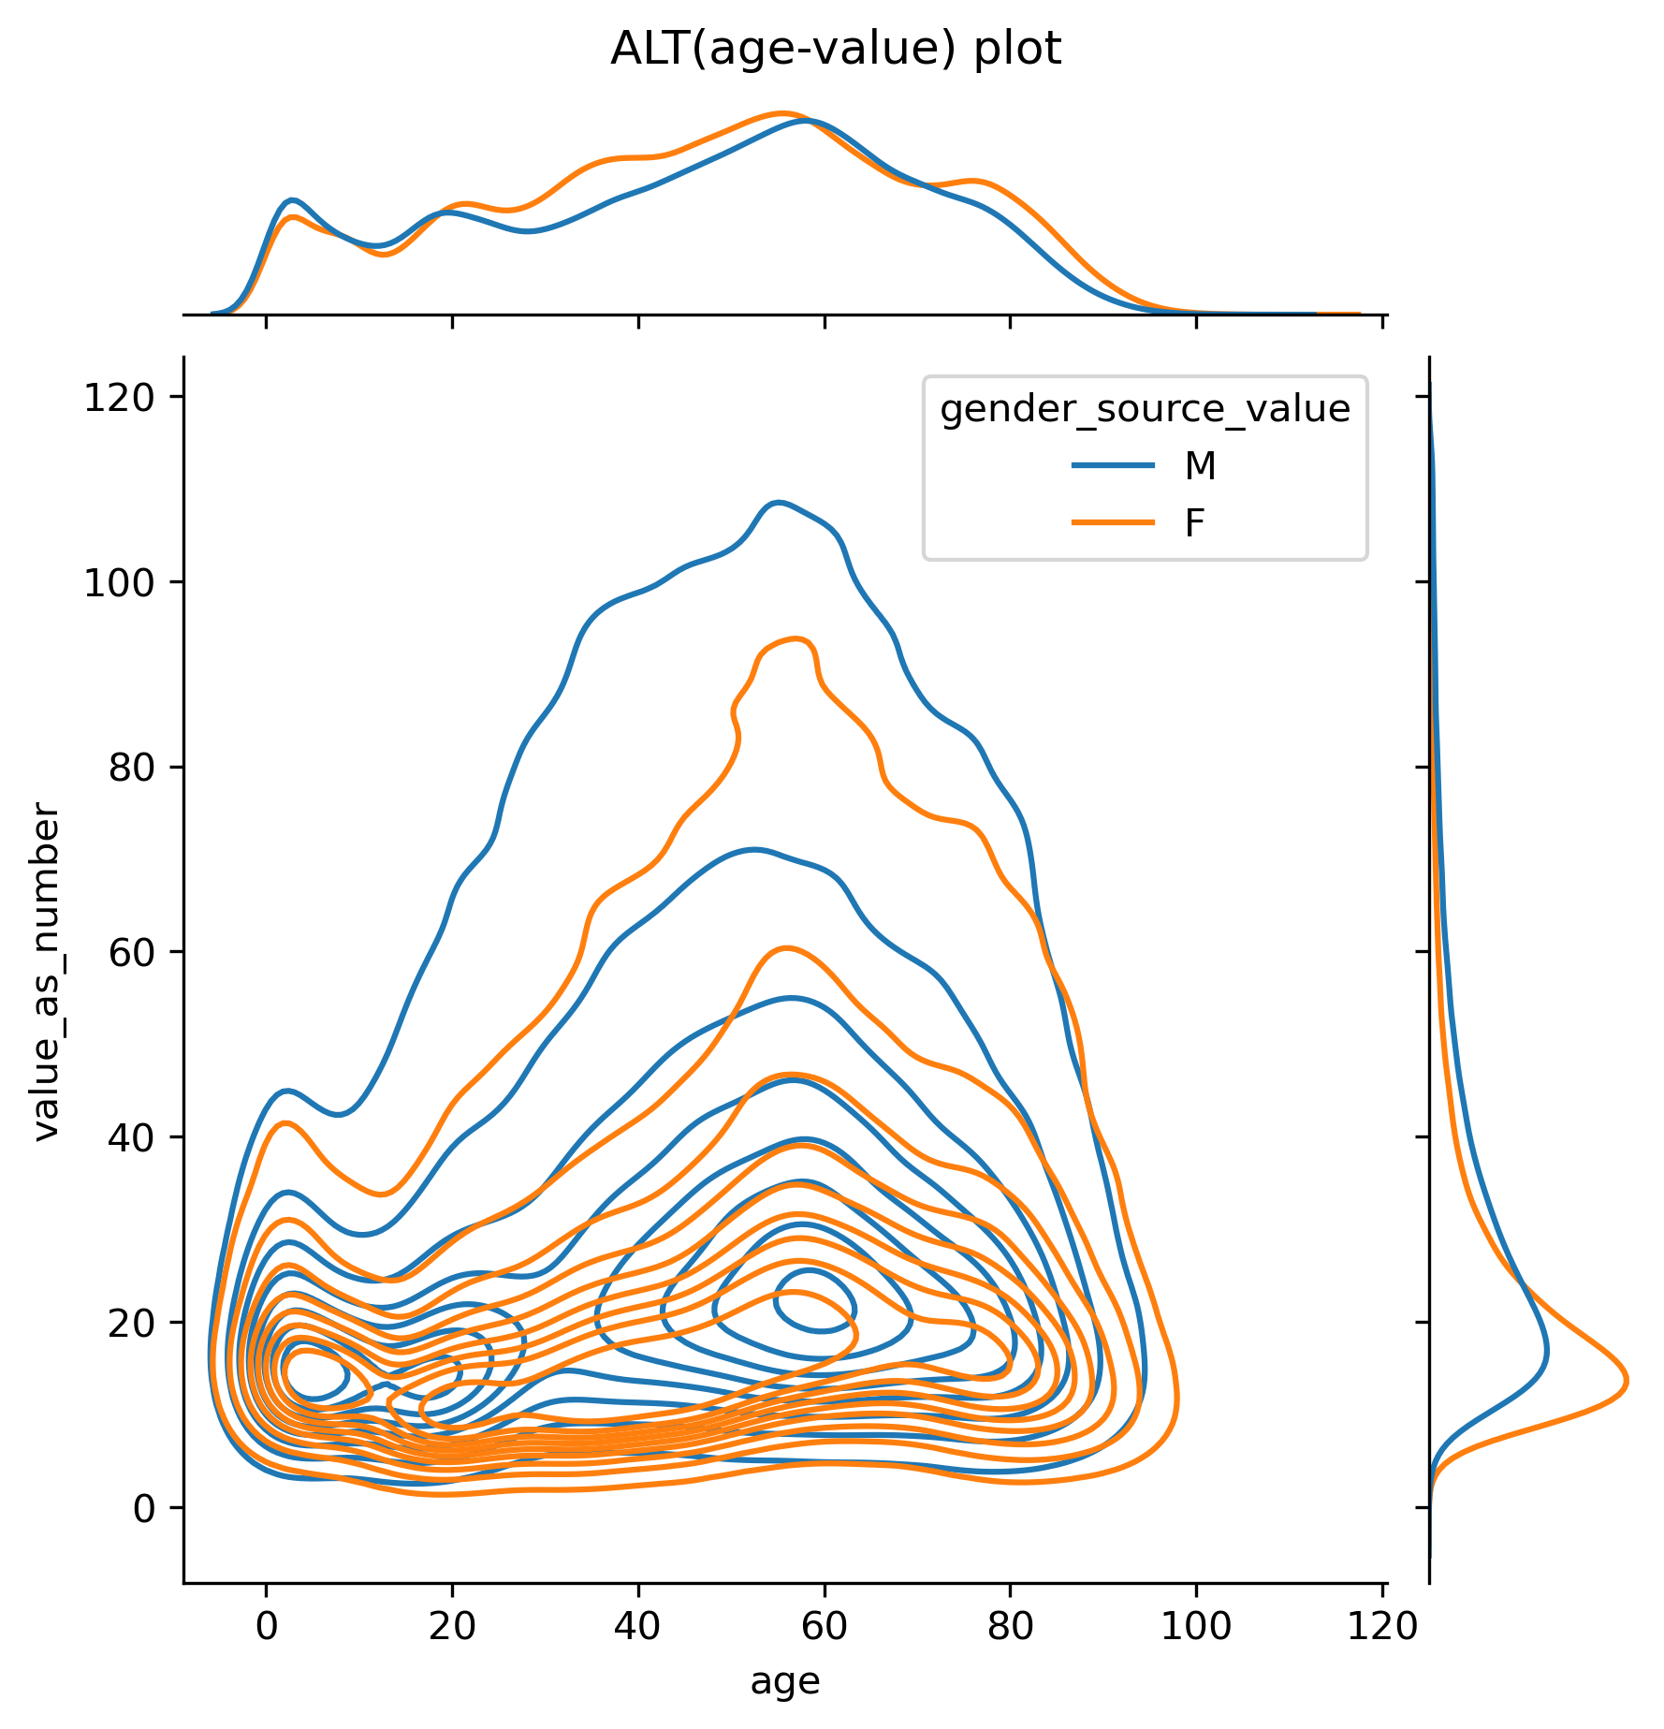
CDM 데이터 품질 분석 결과 (ALT ; 3006923)
기관 | severance (신촌)
LAB | ALT(3006923)
Unit | IU/L(4118133)
조건 | 1회 이상 처방
Total Population | 1,534,430
기관 | 건양대 병원
LAB | ALT(3006923)
Unit | IU/L(4118133)
조건 | 1회 이상 처방
Total Population | 280454

Slide 42
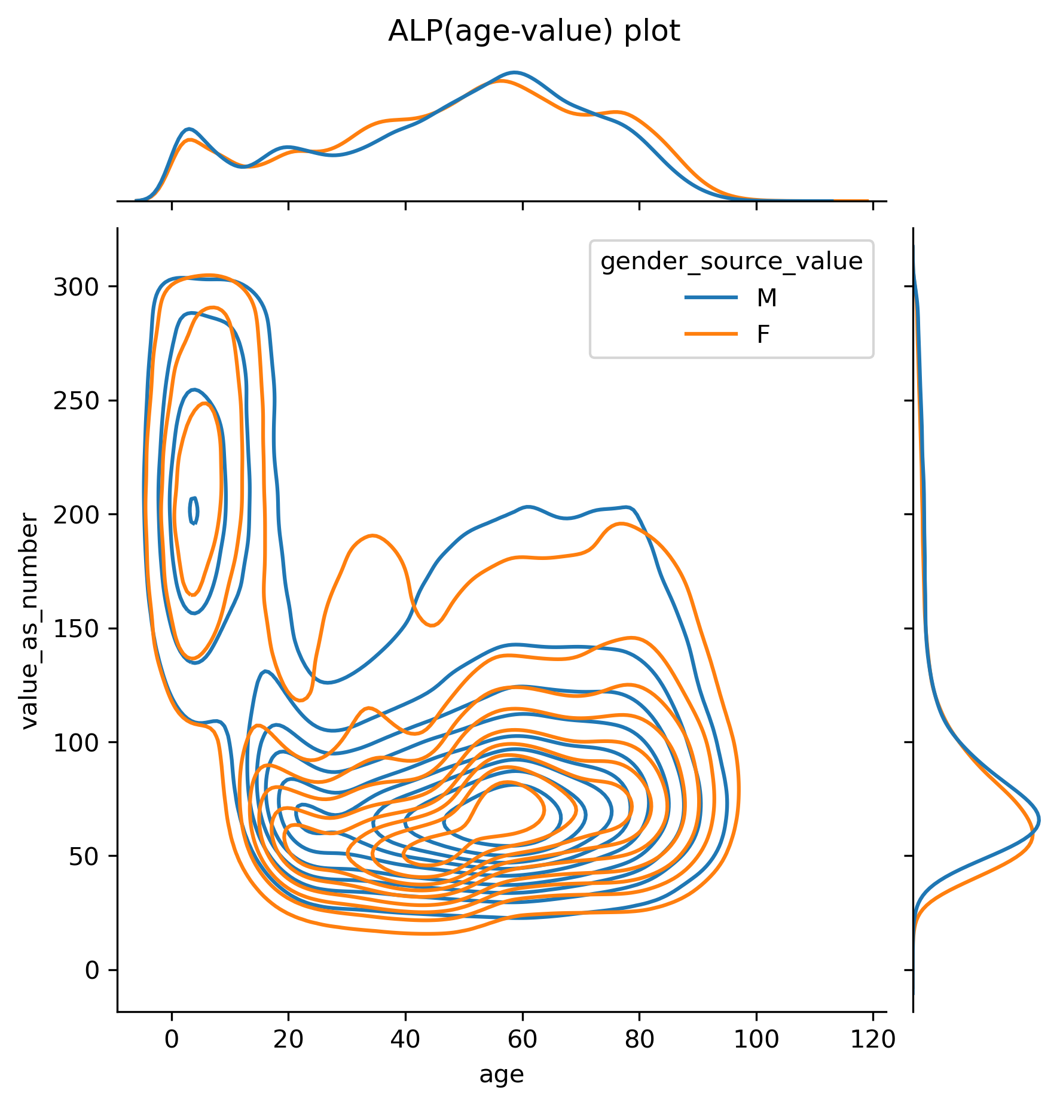
CDM 데이터 품질 분석 결과 (ALP ; 3005995)
기관 | severance (신촌)
LAB | ALP(3035995)
Unit | IU/L(4118133)
조건 | 1회 이상 처방
Total Population | 1,440,029
기관 | 건양대 병원
LAB | ALP(3035995)
Unit | IU/L(4118133)
조건 | 1회 이상 처방
Total Population | 220105

Slide 43
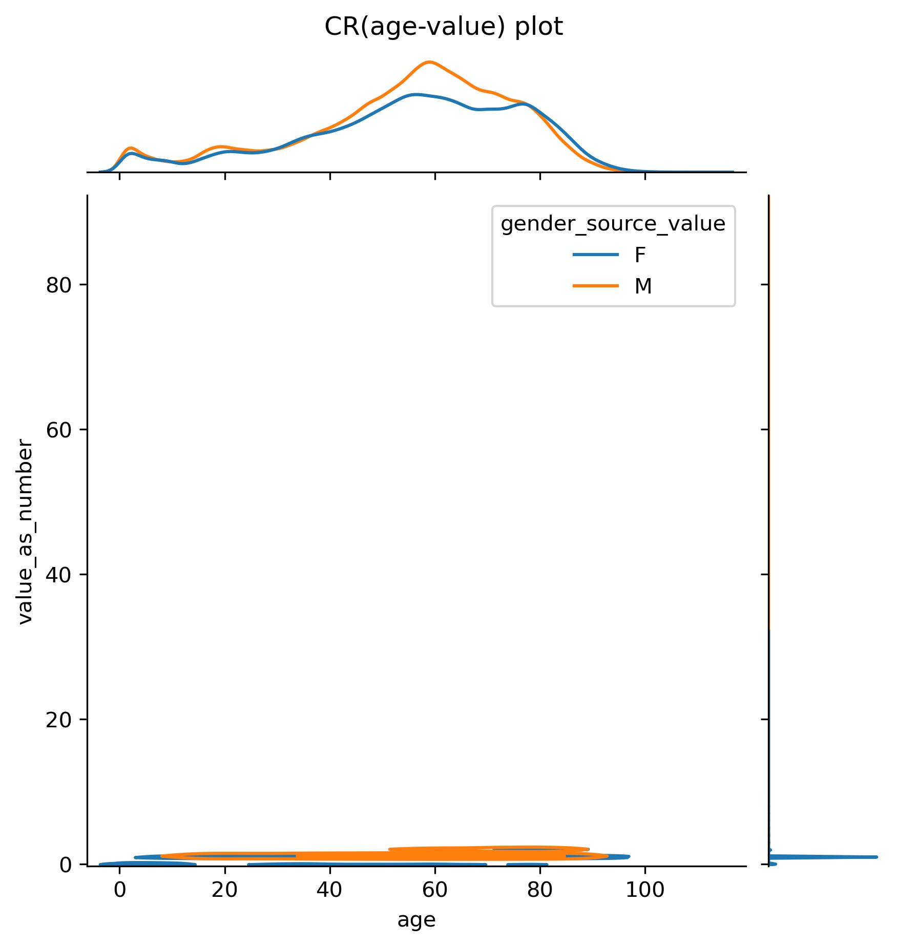
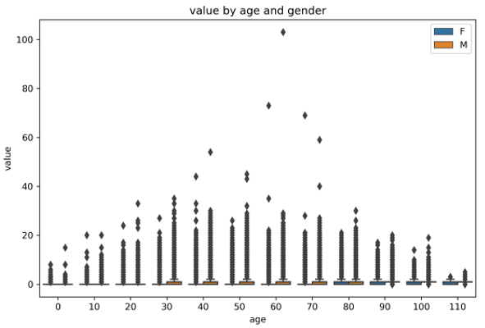
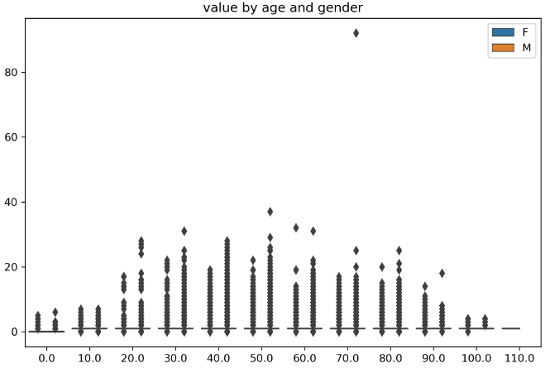
CDM 데이터 품질 분석 결과 (Creatinine ; 3016723)
기관 | severance (신촌)
LAB | Serum creatinine(3016723)
Unit | mg/dL(4121396)
조건 | 1회 이상 처방
Total Population | 1,545,136
기관 | 건양대 병원
LAB | ALP(3035995)
Unit | IU/L(4118133)
조건 | 1회 이상 처방
Total Population | 884506

Slide 44
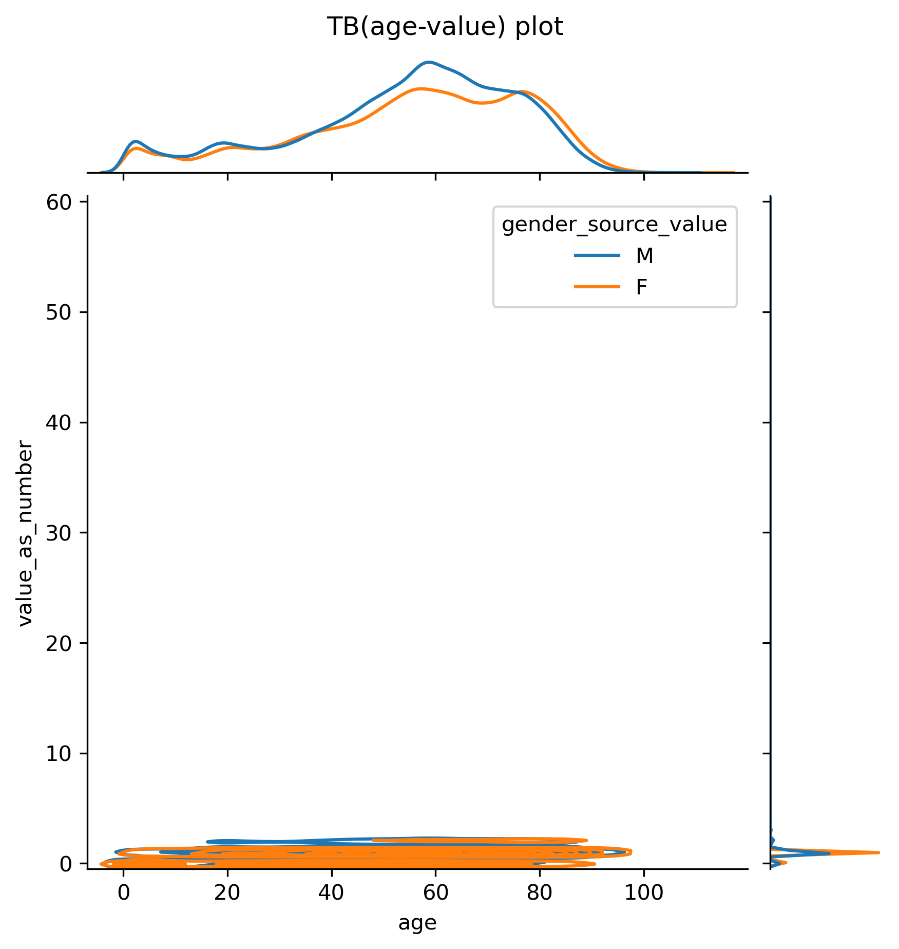
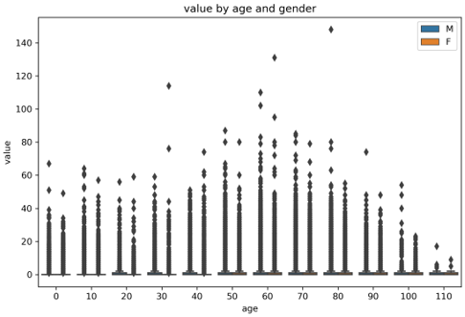

CDM 데이터 품질 분석 결과 (bilirubin ; 3024128)
기관 | severance (신촌)
LAB | Total bilirubin(3024128)
Unit | mg/dL(4121396)
조건 | 1회 이상 처방
Total Population | 1,447,392
기관 | 건양대 병원
LAB | Total bilirubin(3024128)
Unit | mg/dL(4121396)
조건 | 1회 이상 처방
Total Population | 588696

Slide 45



CDM 데이터 품질 분석 결과 (PT[INR] ; 3022217)
기관 | severance (신촌)
LAB | PT[INR](3022217)
Unit | mg/dL(4121396)
조건 | 1회 이상 처방
Total Population | 1,015,262
기관 | 건양대 병원
LAB | PT[INR](3022217)
Unit | mg/dL(4121396)
조건 | 1회 이상 처방
Total Population | 492326

Slide 46


데이터 합성 진행
Using Local Differential Privacy
Multivariate Data Synthesis Outline
Synthesize continuous, discrete values from a clinical dataset using LDP
전체 진행
1. 기관 내 정의 약물(127개) 중 ATC 코드별 인구학적 정보 확인 - ATC 2단계까지 분류 - 각 ATC별 연령, 성비, 진단명 분포를 확인하여 가장 general한 집단을 정의
2. 정의된 집단에서 합성할 항목 정의 - AST, ALT와 같은 변수들을 선정
3. 정의된 집단과 변수에 대해서 합성 진행
- bounded laplace mechanism 활용하여 epsilon – DP 만족하는 데이터 합성
현재 진행
1. 기관 내 정의 약물(127개) 중 ATC 코드별 인구학적 정보 확인
- 각 약물을 ATC 정보로 분류했으며, 각 ATC 별로 코호트 재생성 중

Slide 47



데이터 합성 진행
Using Local Differential Privacy
현재 진행
1. 기관 내 정의 약물(127개) 중 ATC 코드별 인구학적 정보 확인
- 각 약물을 ATC 정보로 분류했으며, 각 ATC 별로 코호트 생성 중
127개 약물 ATC 맵핑
- 각 ATC코드별 대상환자 추출 완료
- 인구학적 정보 추출 중

Slide 48










3.인공지능 알고리즘 기반 합성 데이터 생산 및 공유
분산 학습과 차등프라이버시 방법론을 연계한 합성 데이터 생성 알고리즘 개발
원본데이터
건양대학교
병원
강남 Severance
신촌
Severance
Differential Privacy
DP
데이터 합성
식별 가능 여부 확인
데이터 공개
Distance 기반 평가 지표
Distribution 기반 평가 지표

Slide 49






3.인공지능 알고리즘 기반 합성 데이터 생산 및 공유
분산 학습과 차등프라이버시 방법론을 연계한 합성 데이터 생성 알고리즘 개발
Multivariate Data Synthesis Outline
Synthesize continuous, discrete values from a clinical dataset using LDP
Time Series Data Synthesis Outline
Synthesize continuous time series using LDP
Original Data
Synthesized Value
Value Boundary
t-1
t
t+1
Synthesized examples

Slide 50






3.인공지능 알고리즘 기반 합성 데이터 생산 및 공유
분산 학습과 차등프라이버시 방법론을 연계한 합성 데이터 생성 알고리즘 개발
Differential Privacy
Previous Studies
Local Differential Privacy in multivariate clinical data
Continuous variables
discrete variables
Sung M, Cha D, Park YR. Local Differential Privacy in the Medical Domain to Protect Sensitive Information: Algorithm Development and Real-World Validation. JMIR Med Inform. 2021 Nov 8;9(11):e26914. doi: 10.2196/26914. PMID: 34747711; PMCID: PMC8663640.

Slide 51

4. 국내외 다기관 실마리 탐지 및 인공지능 알고리즘 성능 및 유용성 검증
Notes:
구체적으로 어떻게 진행하는 것이 좋을지 논의 필요

